Slide 1
Министерство образования РМ
ПОРТФОЛИО
Фарносовой Анны Александровны
учителя- логопеда
МАДОУ «Центр развития ребёнка - детский сад №17»
Дата рождения: 07.05.1985 г.
Образование: ФГБОУВО «Мордовский государственный педагогический институт имени М. Е. Евсевьева» г.Саранск . Квалификация по диплому: бакалавр. Направление подготовки «Специальное (дефектологическое) образование». Профиль: Логопедия
№ диплома: 101305 1395550
Регистрационный номер: 4907
Дата выдачи: 09.02.2018 года
Стаж педагогической работы : 4 года
Общий трудовой стаж: 17 лет
Наличие квалификационной категории: нет
Звание: не имею

Slide 2
1. Соответствие данных первичного обследования и диагноза перспективному плану индивидуальной или групповой коррекции

Slide 3
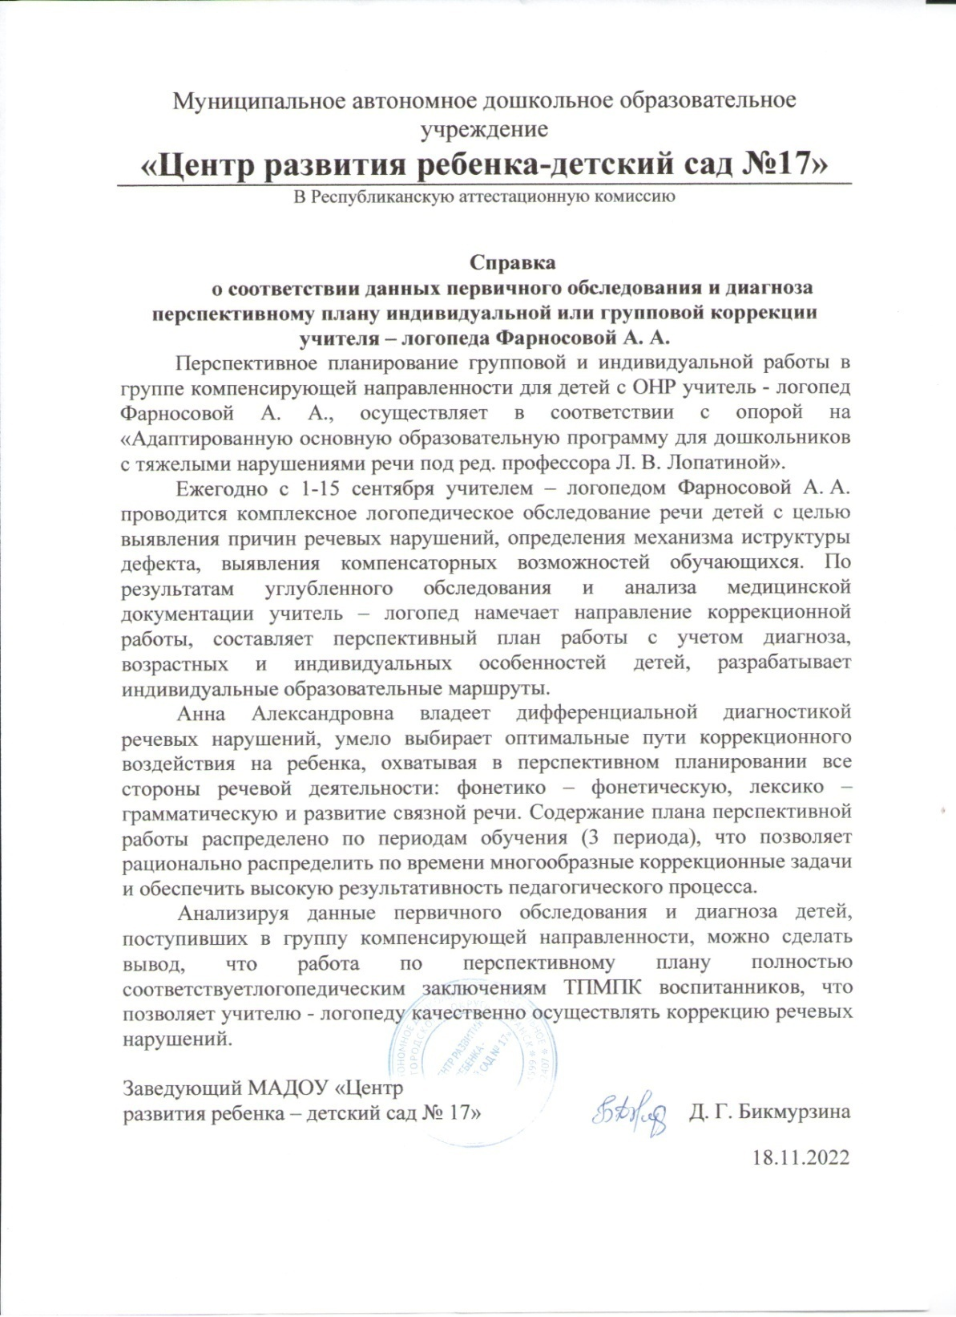

Slide 4
2. Динамика продвижения воспитанников в соответствии с перспективным планом коррекционной работы

Slide 5
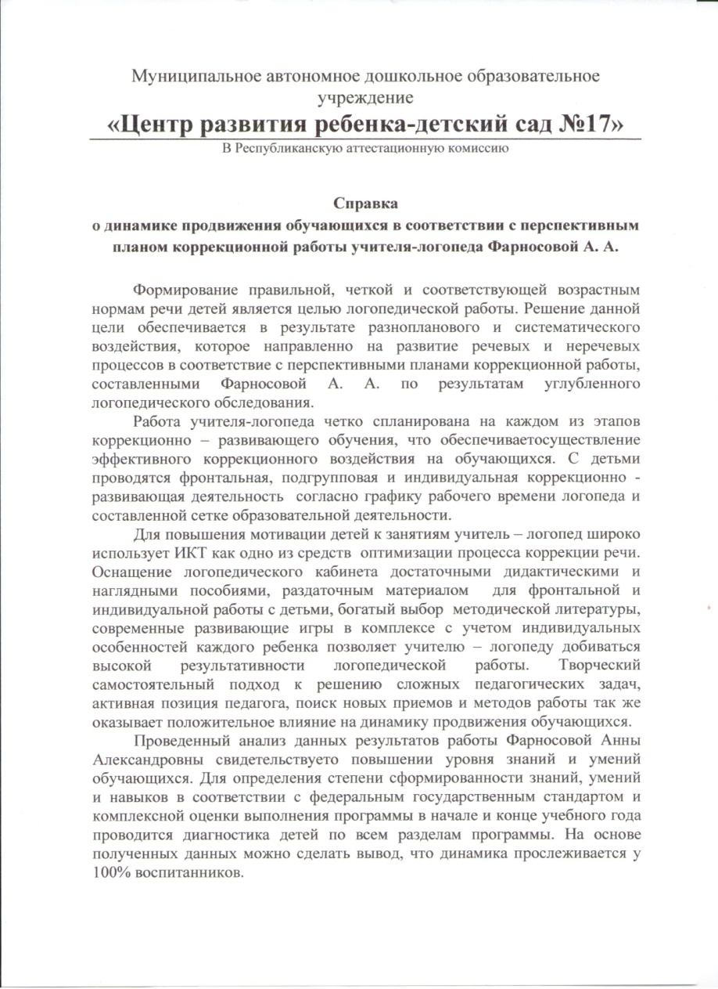
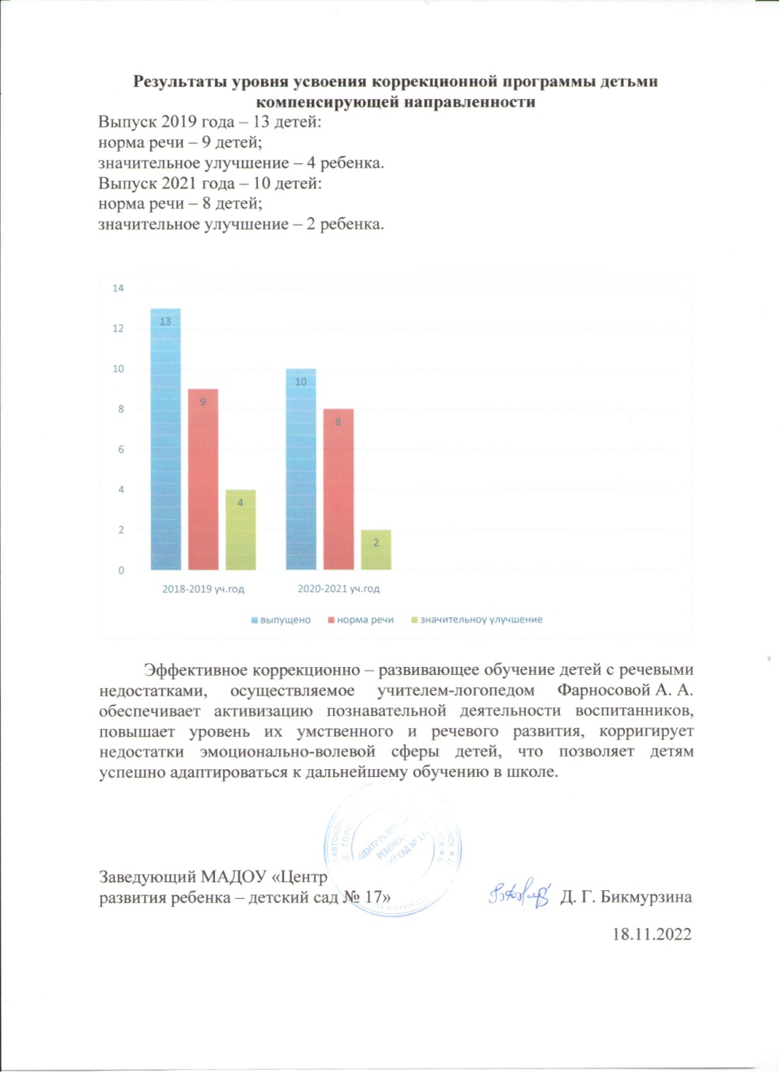

Slide 6
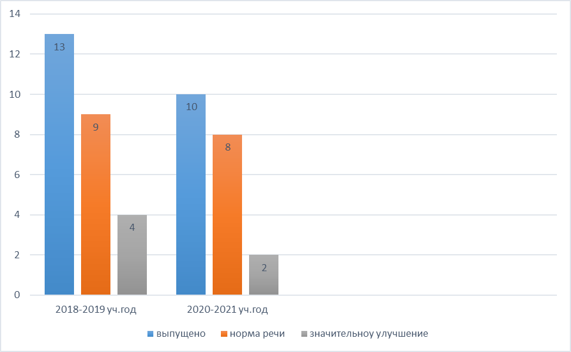
Результаты уровня усвоения коррекционной программы детьми компенсирующей направленности

Slide 7
3. Взаимодействие с родителями

Slide 8
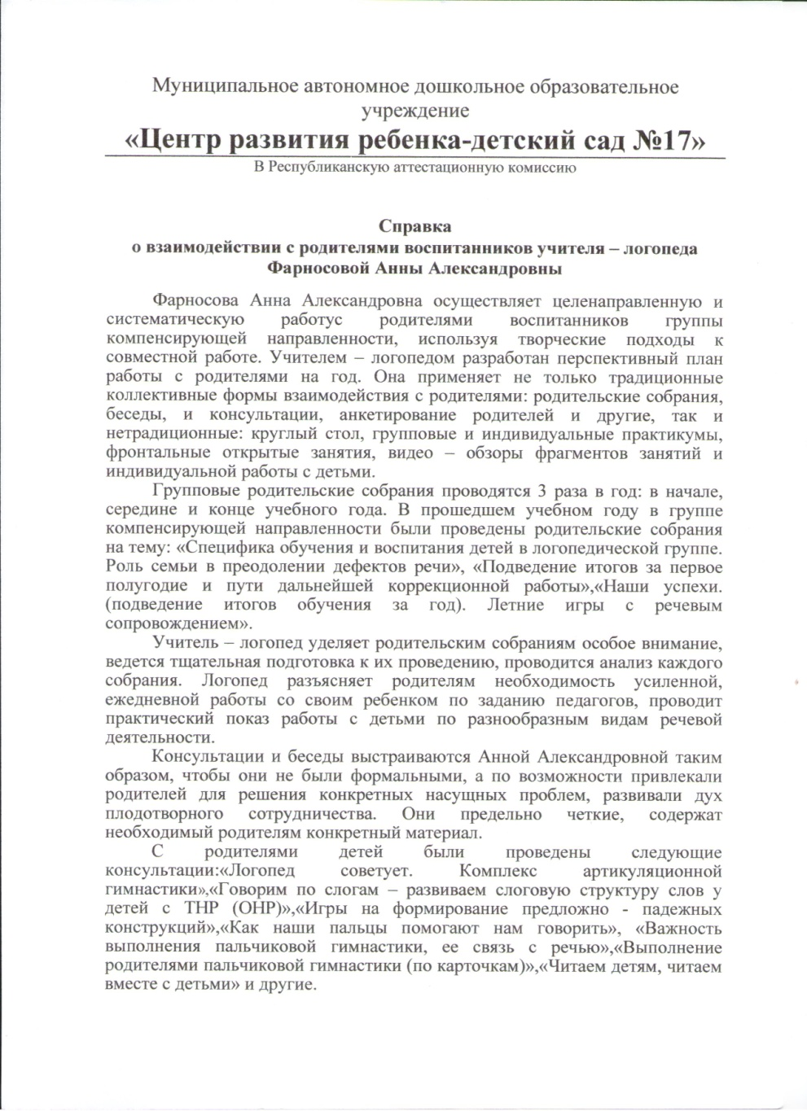
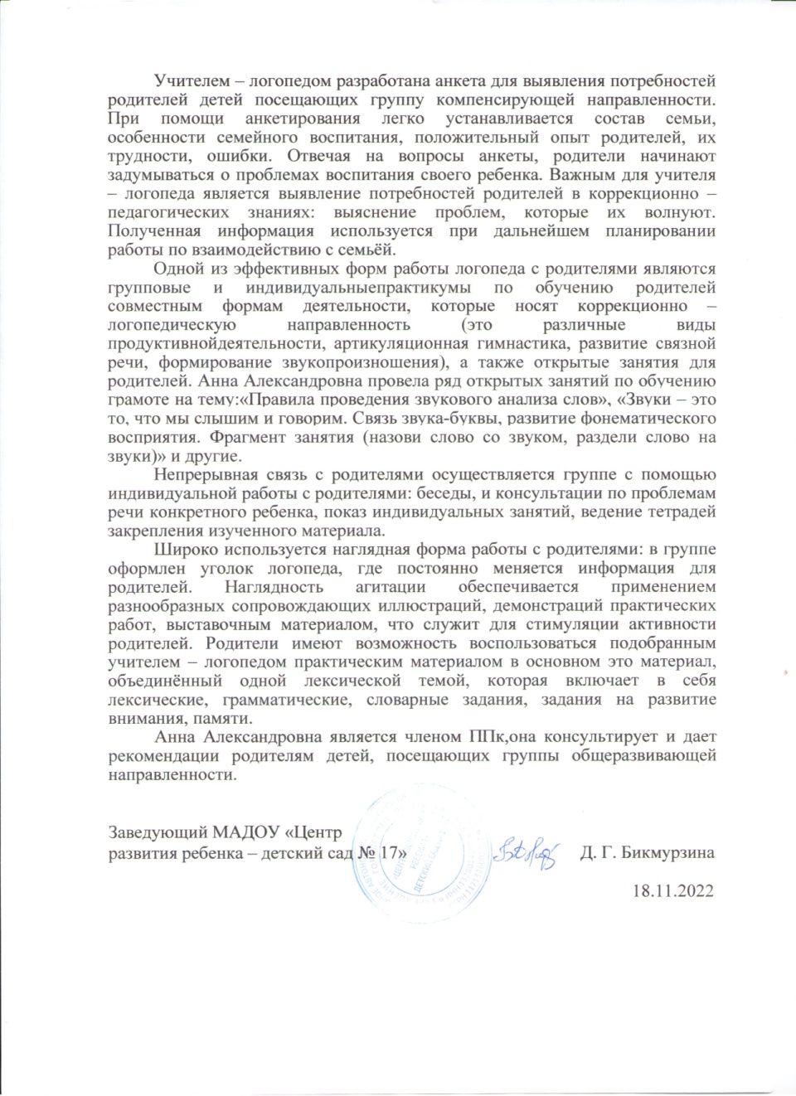

Slide 9
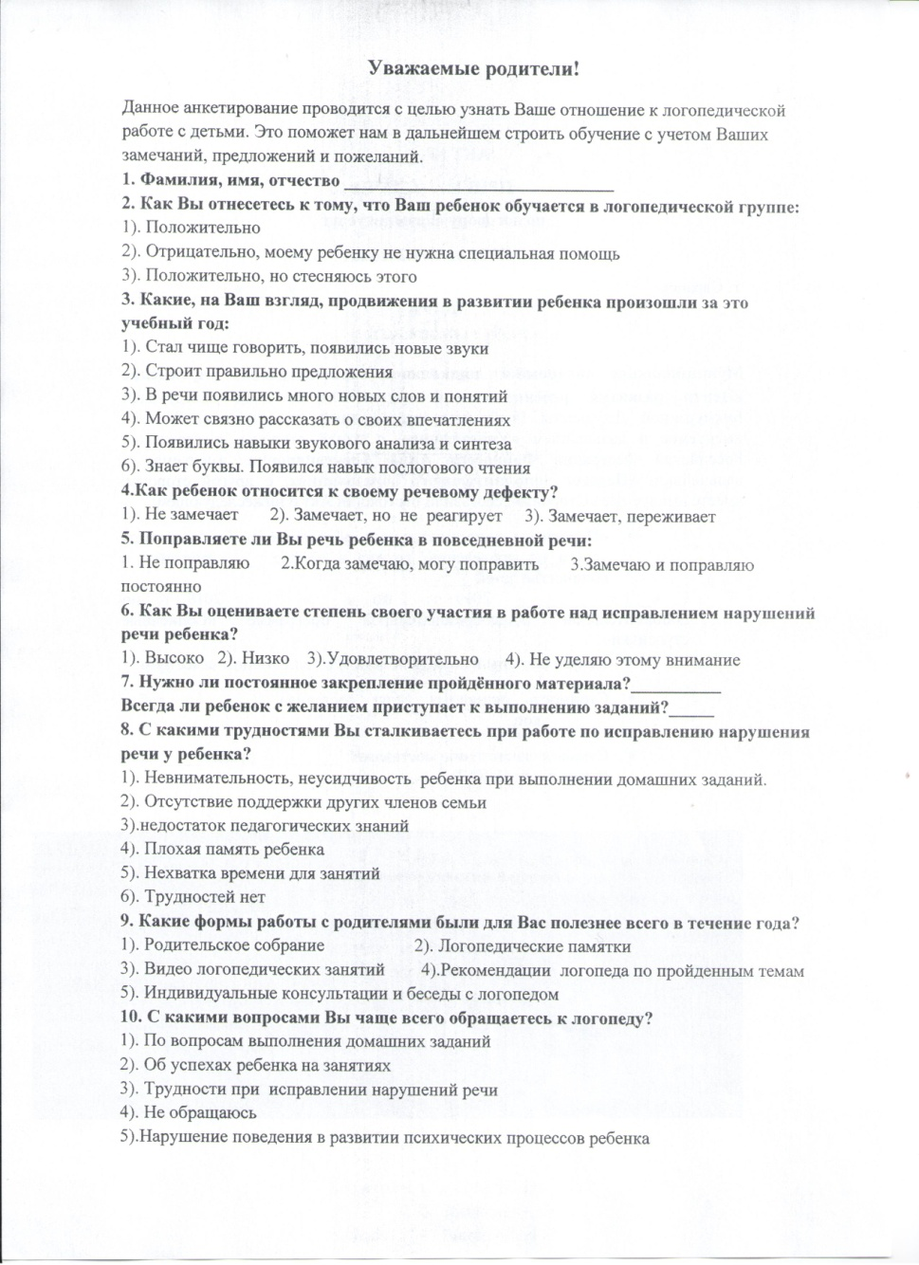

Slide 10
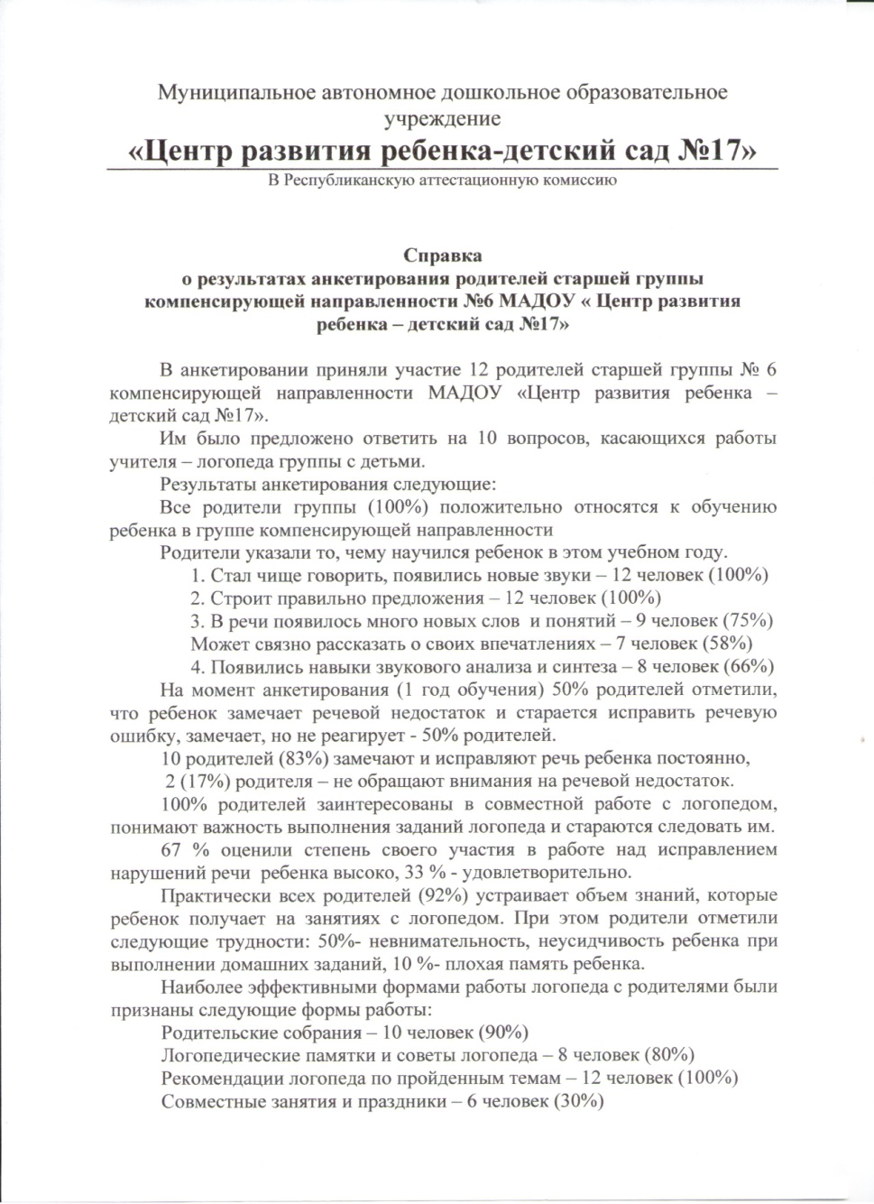
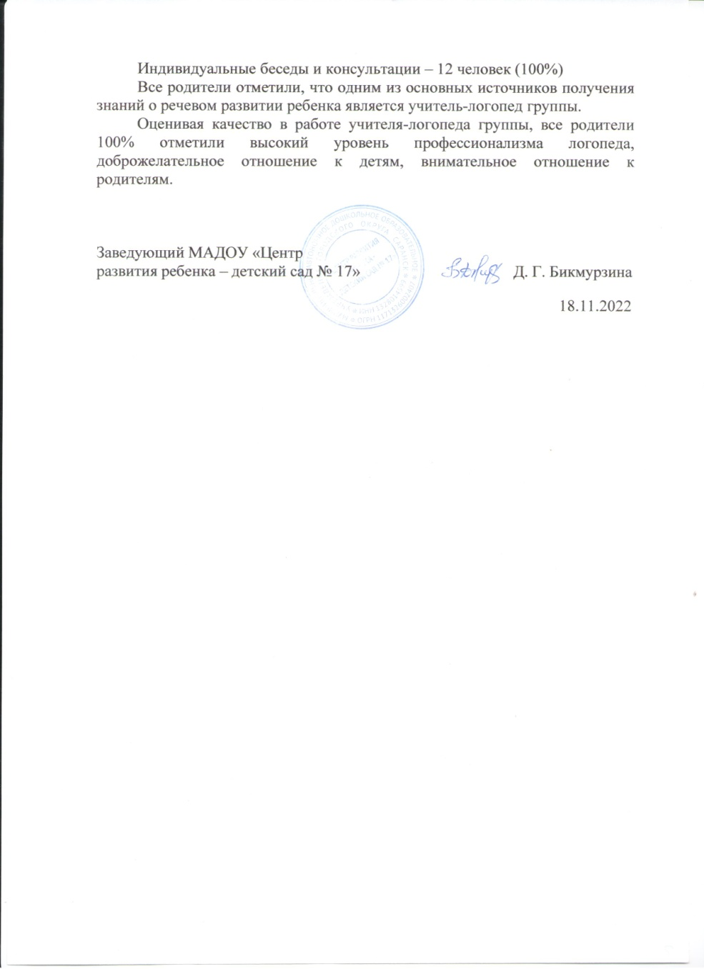

Slide 11
4. Результаты участия в инновационной (экспериментальной) деятельности

Slide 12
Представление инновационного педагогического опыта
учителя – логопеда
МАДОУ «Центр развития ребёнка - детский сад №17» г.о. Саранск
Тема методической работы: "Нейропсихологические игры и упражнения в работе учителя-логопеда в процессе коррекционной работы по преодолению нарушений устной речи у дошкольников"
https://view.officeapps.live.com/op/view.aspx?src=https%3A%2F%2Fupload2.schoolrm.ru%2Fiblock%2F2fd%2F2fd2fdea23244289c85466ff404ca100%2FFarnosova-Anna-Aleksandrovna.docx&wdOrigin=BROWSELINK

Slide 13
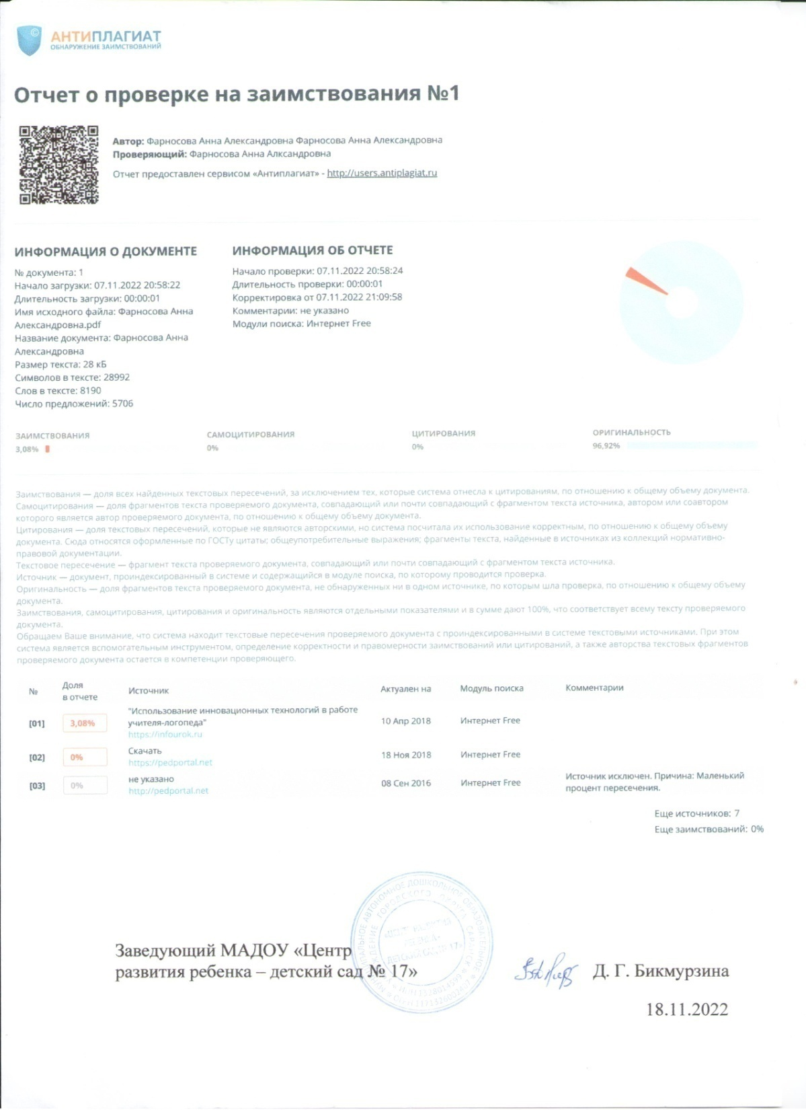

Slide 14
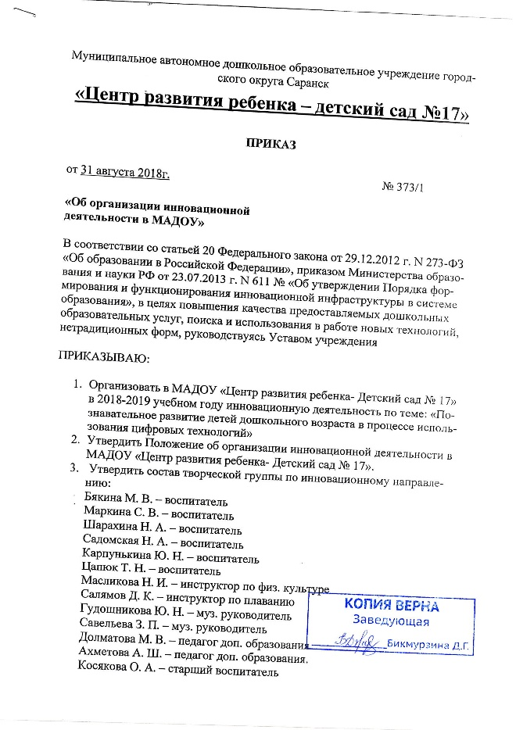
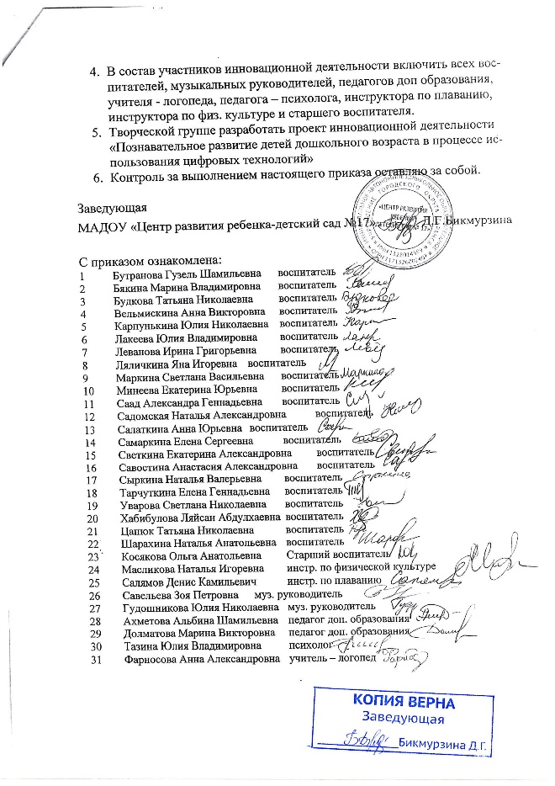

Slide 15
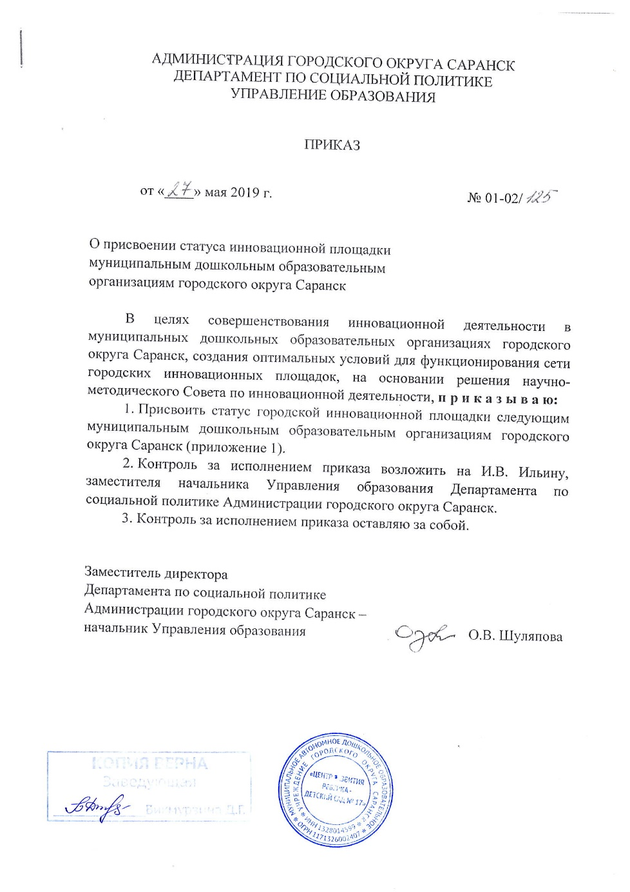

Slide 16
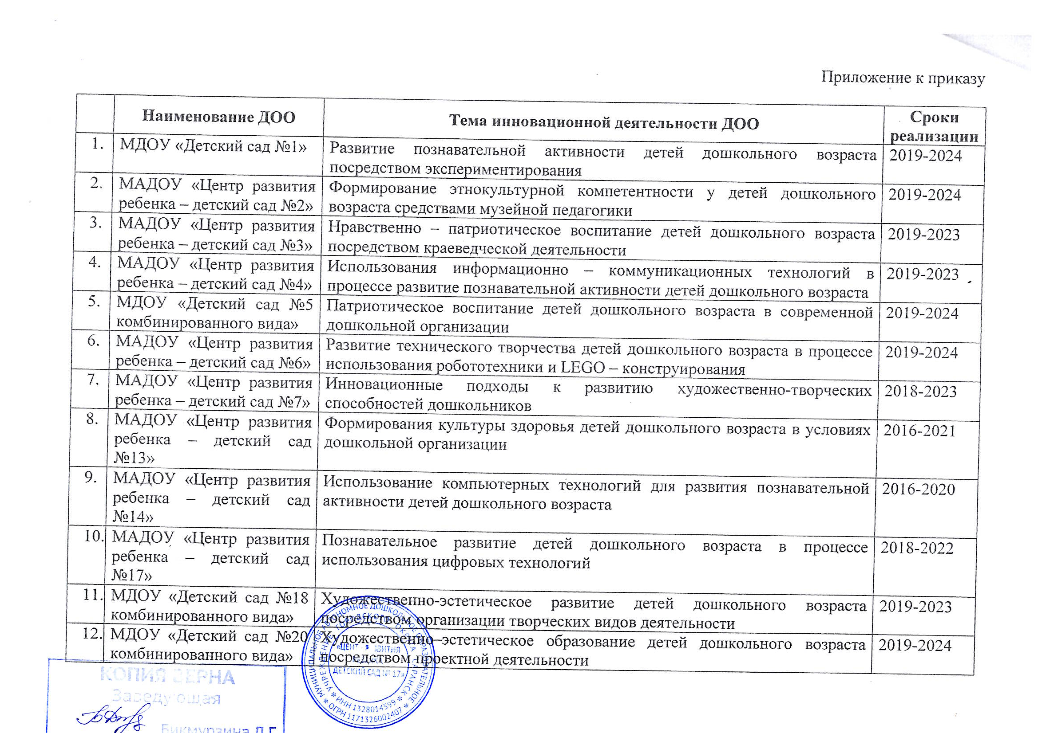

Slide 17
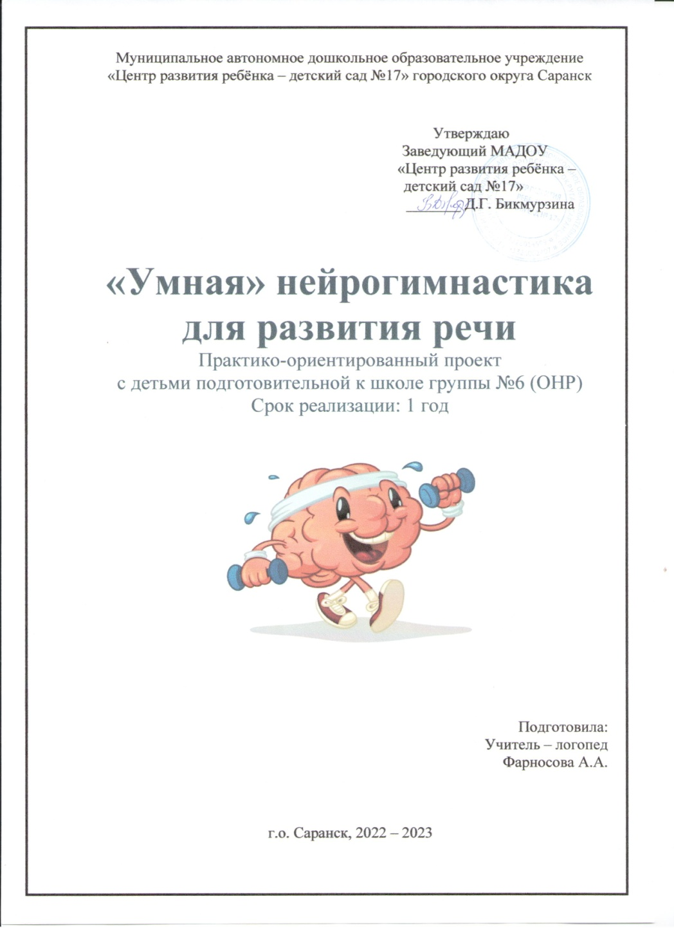
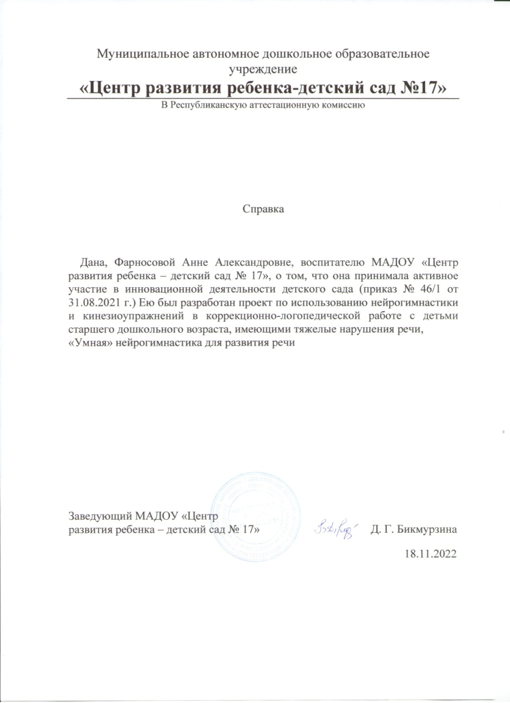

Slide 18
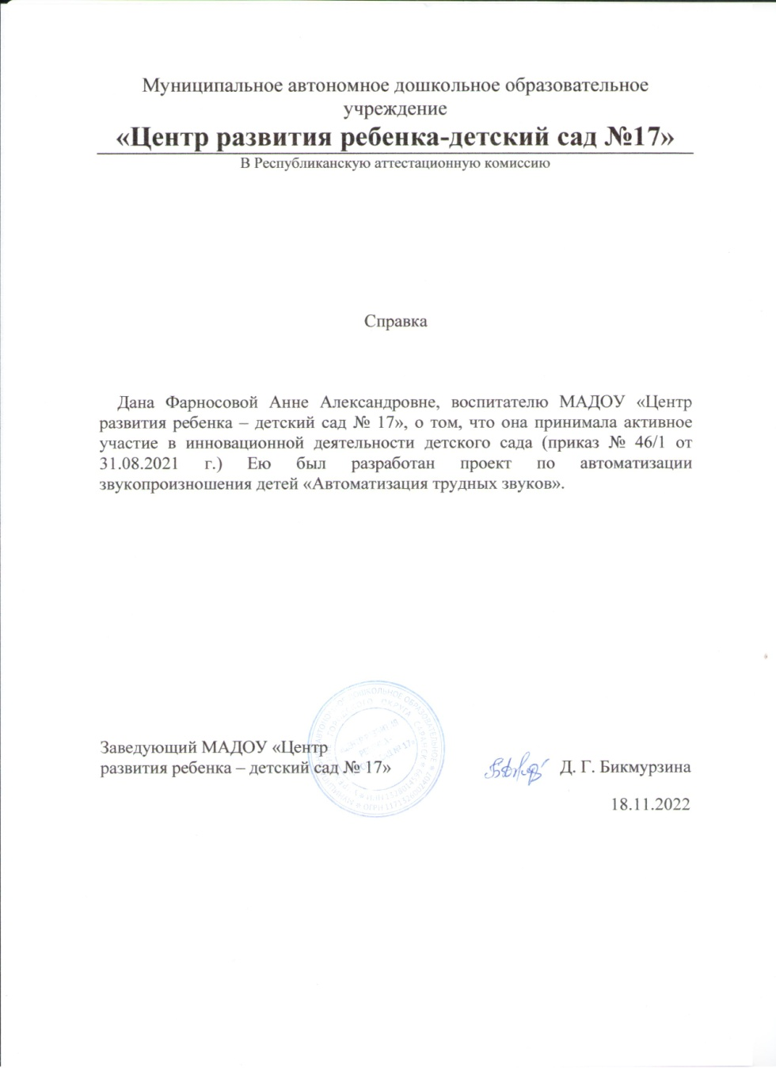

Slide 19
5. Участие детей в заочных олимпиадах, открытых конкурсах, конференциях, выставках, турнирах, соревнованиях

Slide 20
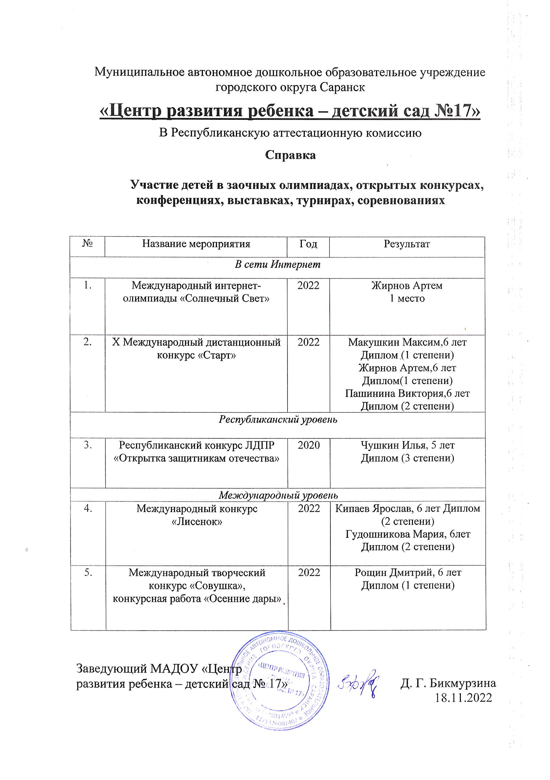

Slide 23
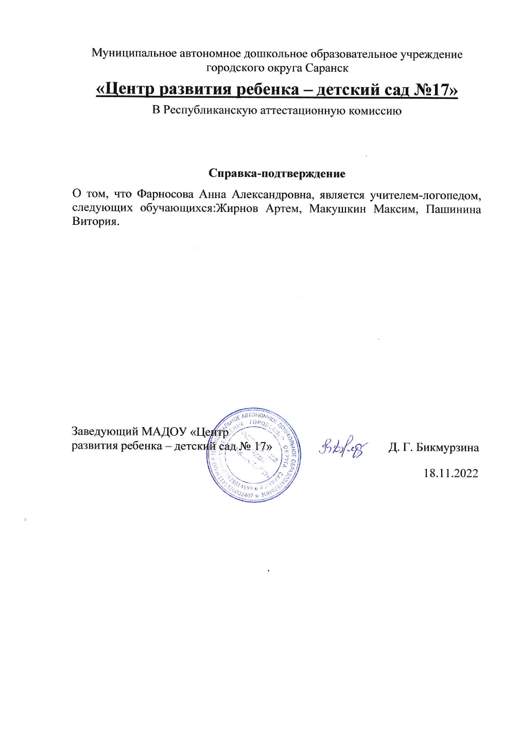

Slide 24
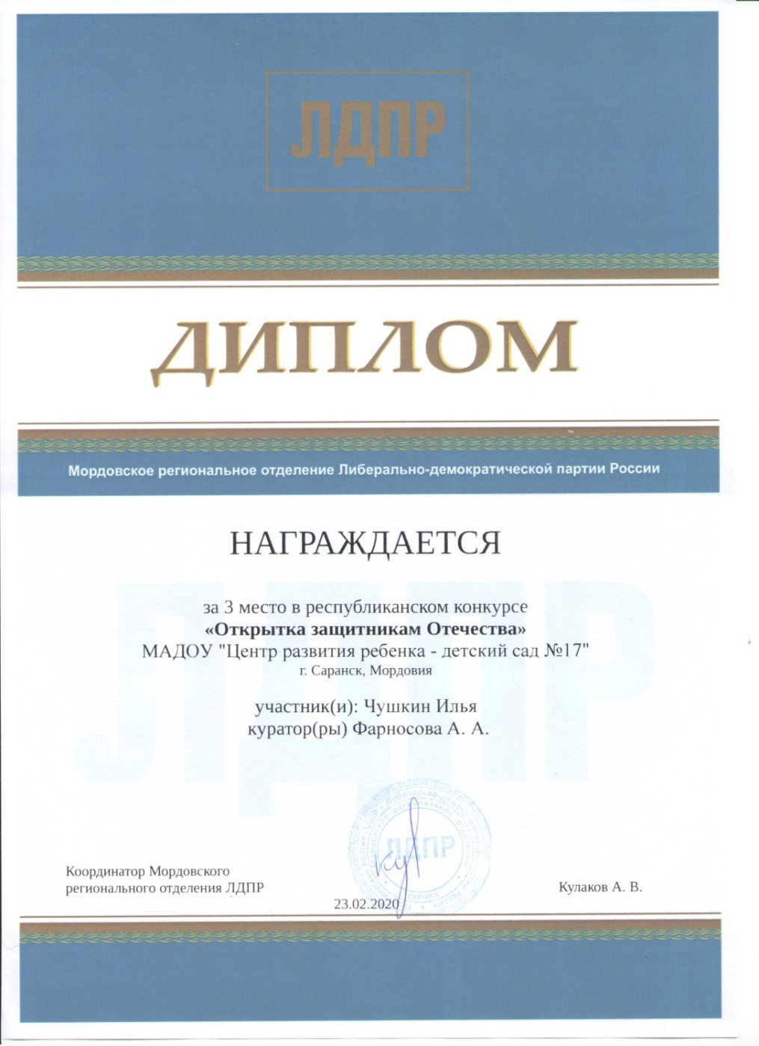

Slide 26
6. Наличие публикаций

Slide 27
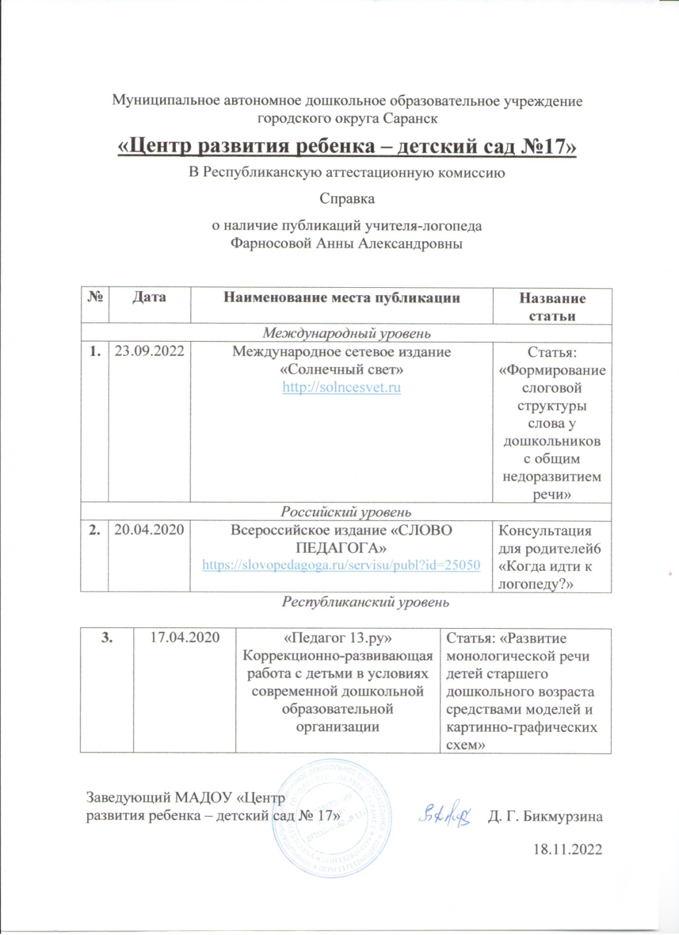

Slide 28
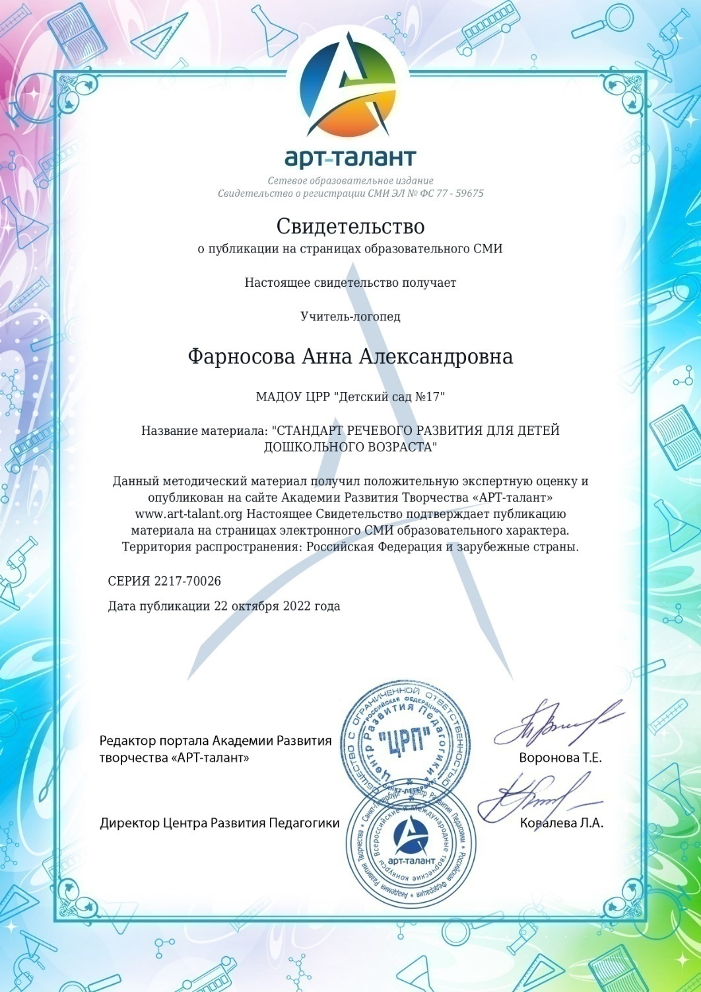
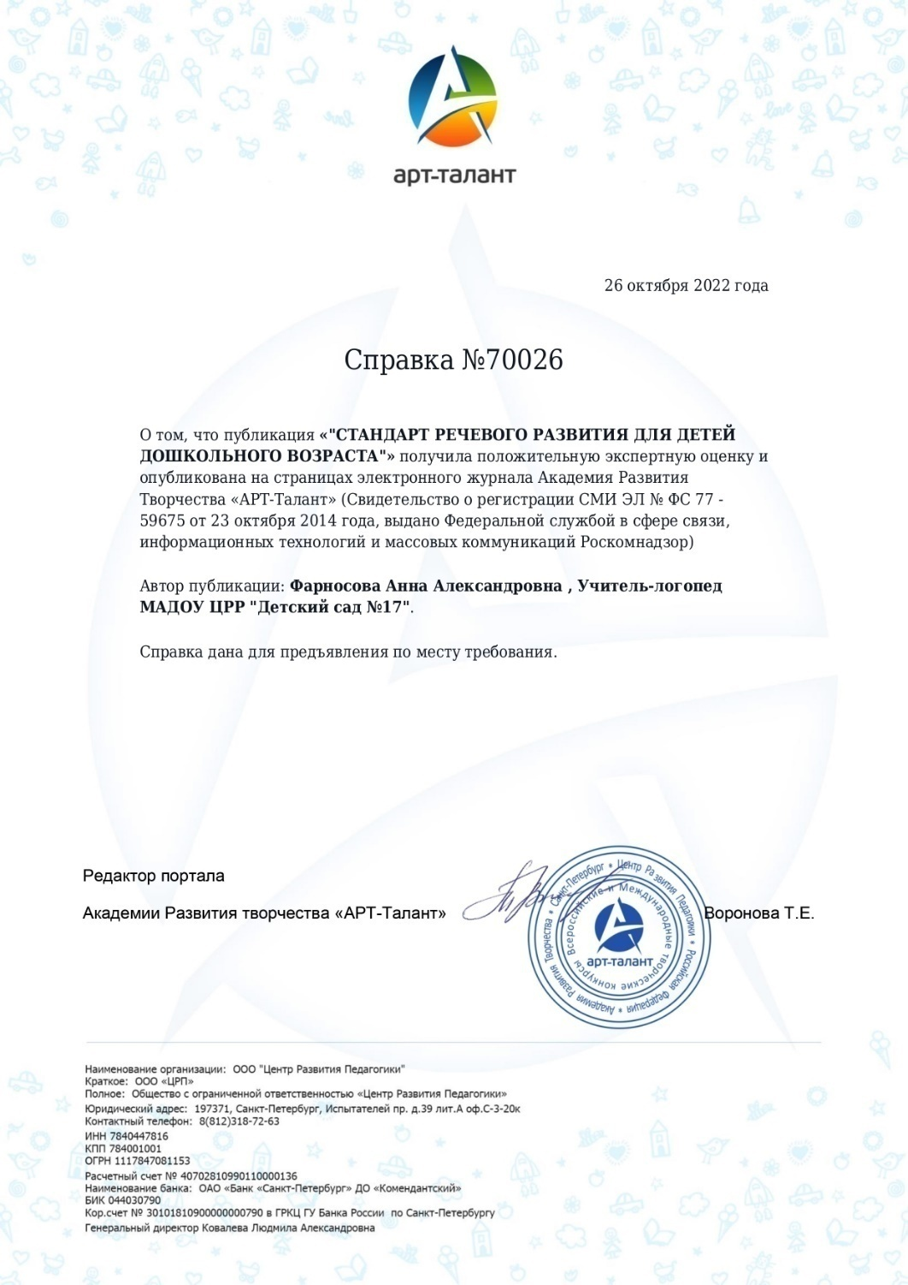

Slide 30
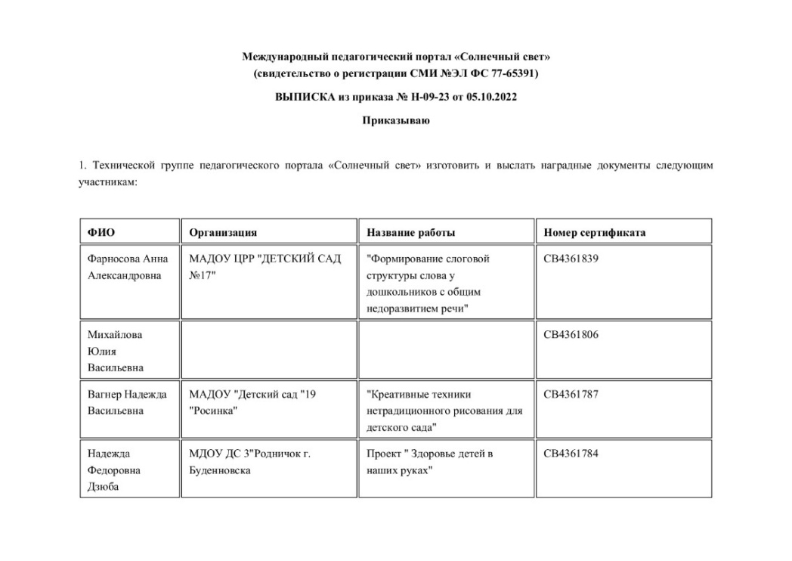
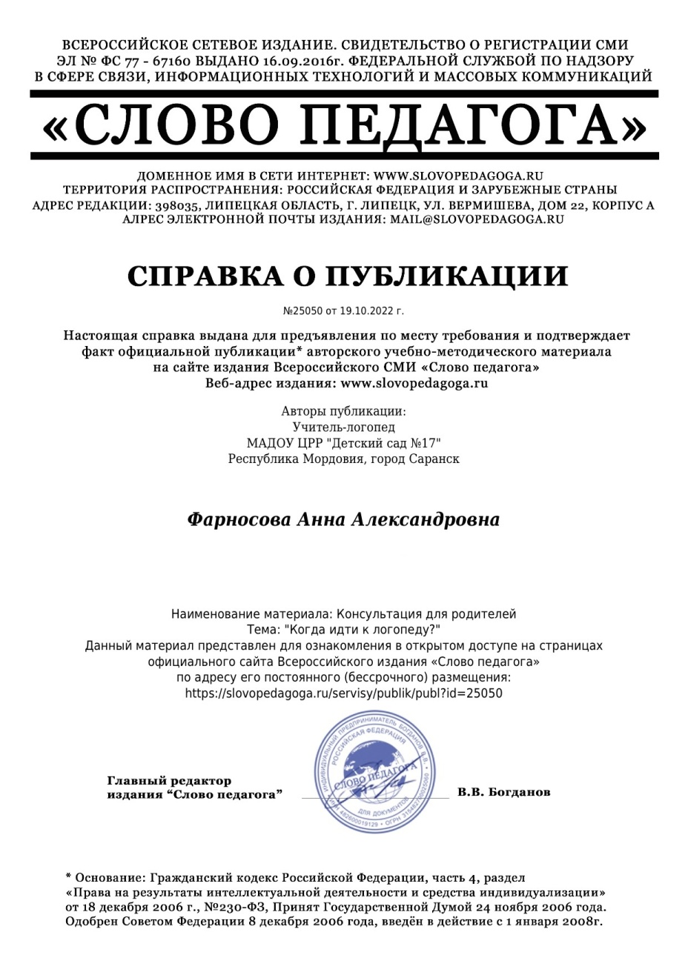
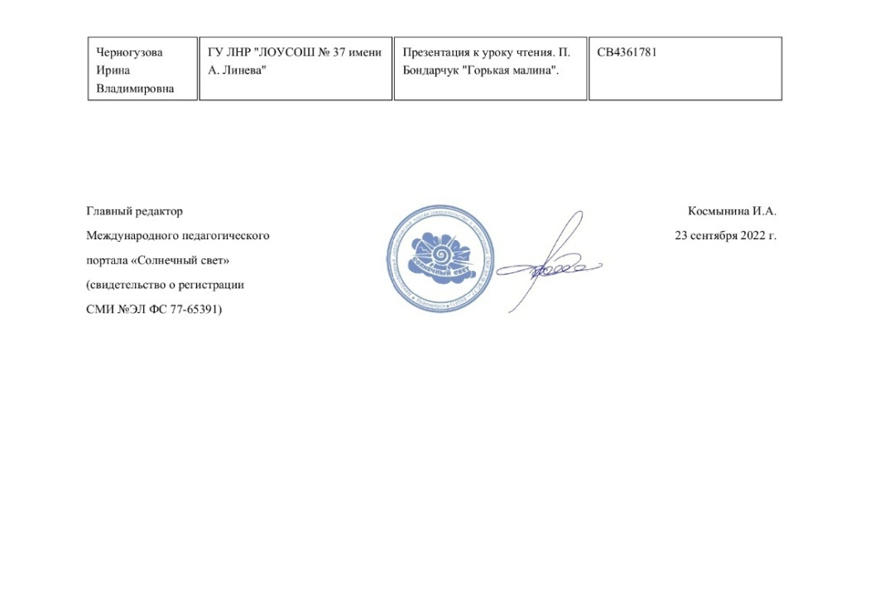

Slide 31
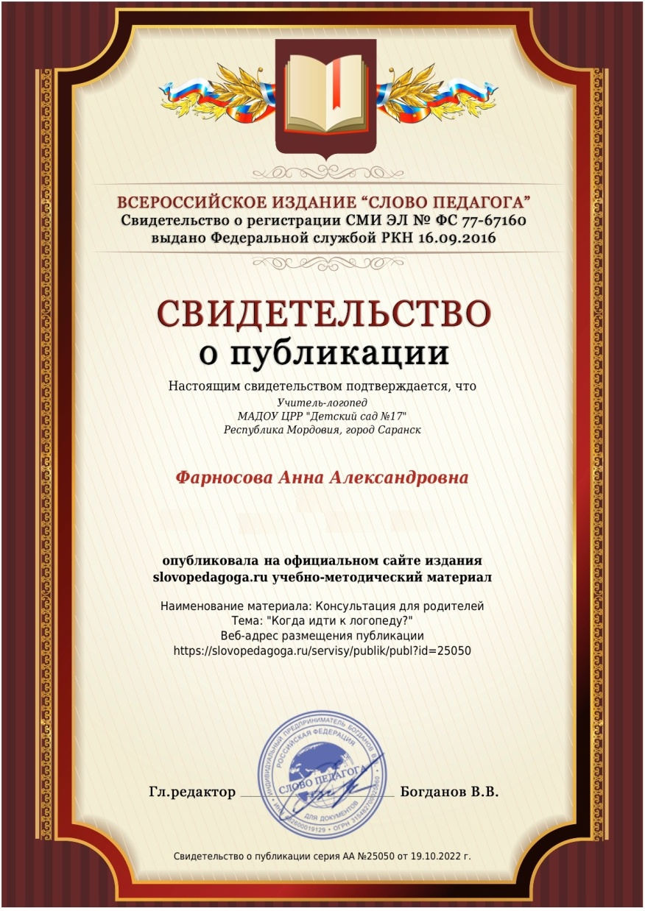
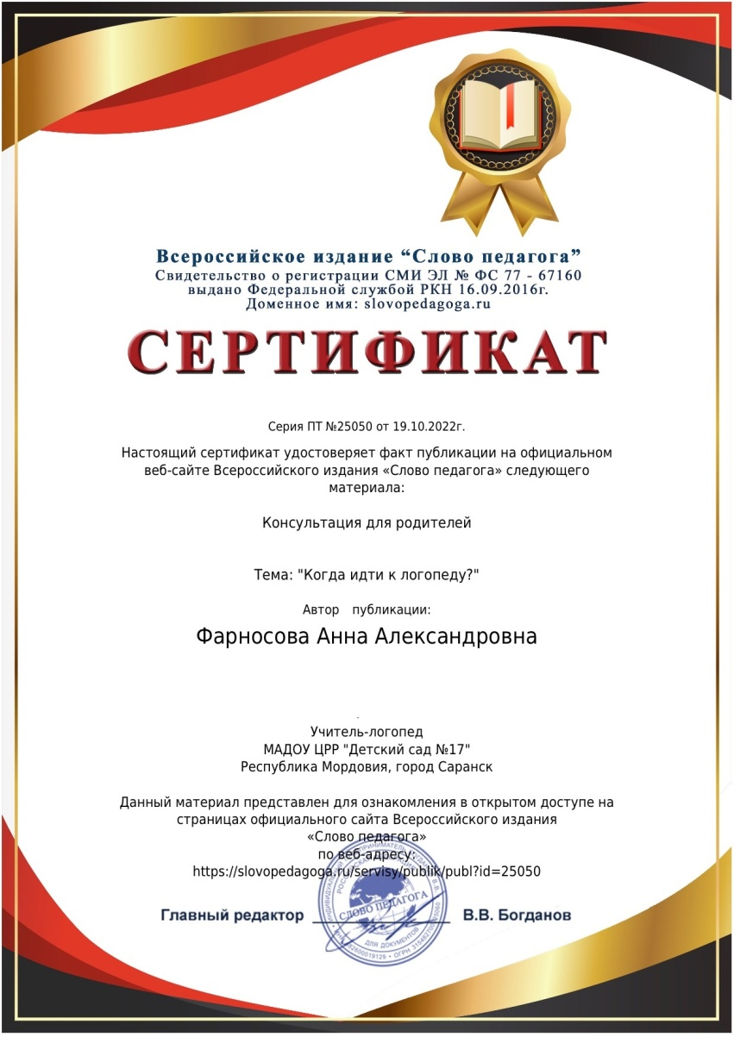

Slide 32
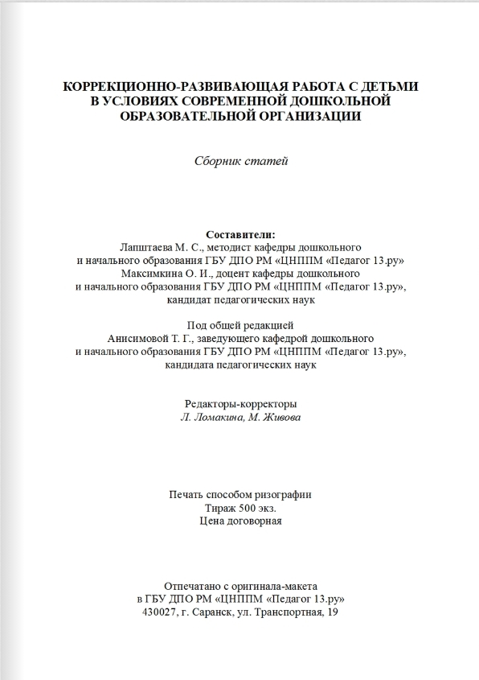

Slide 33
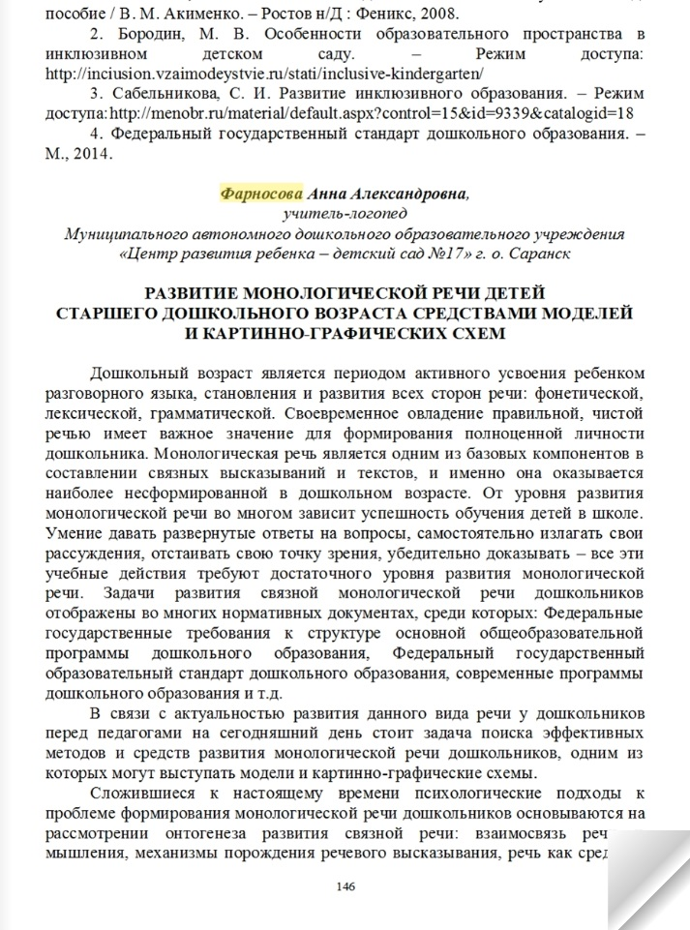
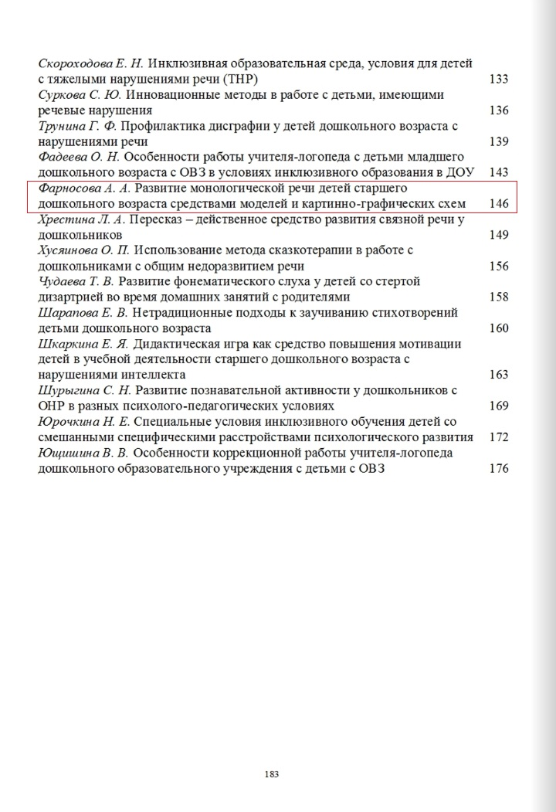

Slide 34
7. Наличие авторских программ,
методических пособий, методических рекомендаций

Slide 35
8. Выступления на заседаниях методических советов, научно – практических конференциях, педагогических чтениях, семинарах, секциях, форумах, радиопередачах (очно)

Slide 36
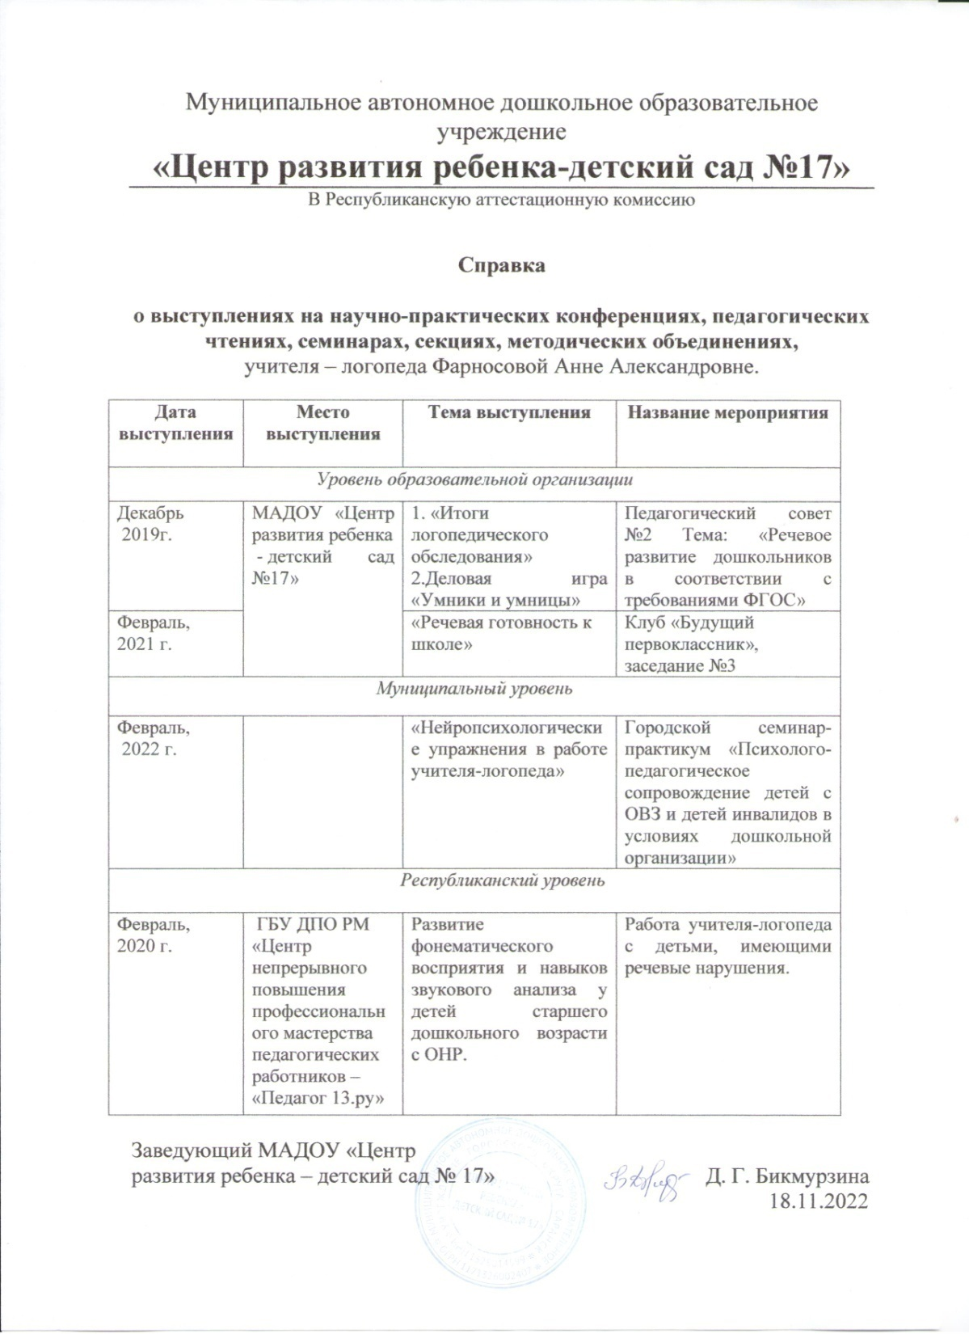

Slide 37
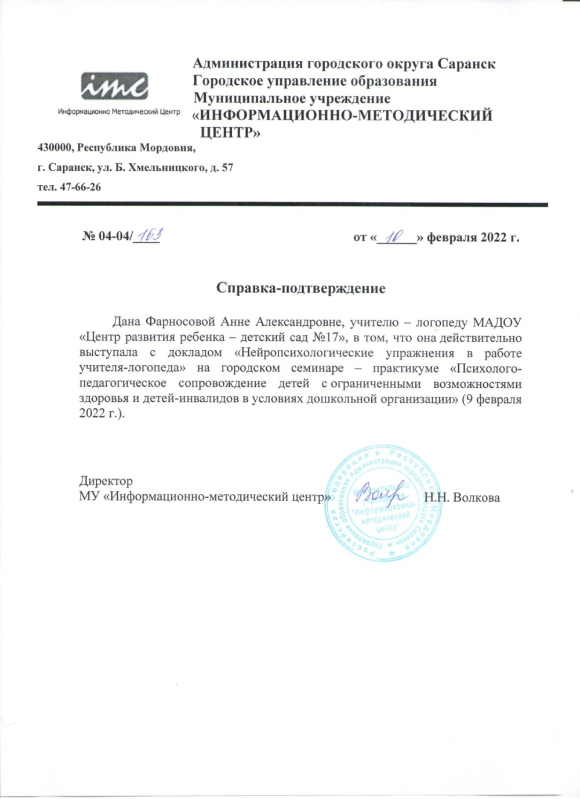
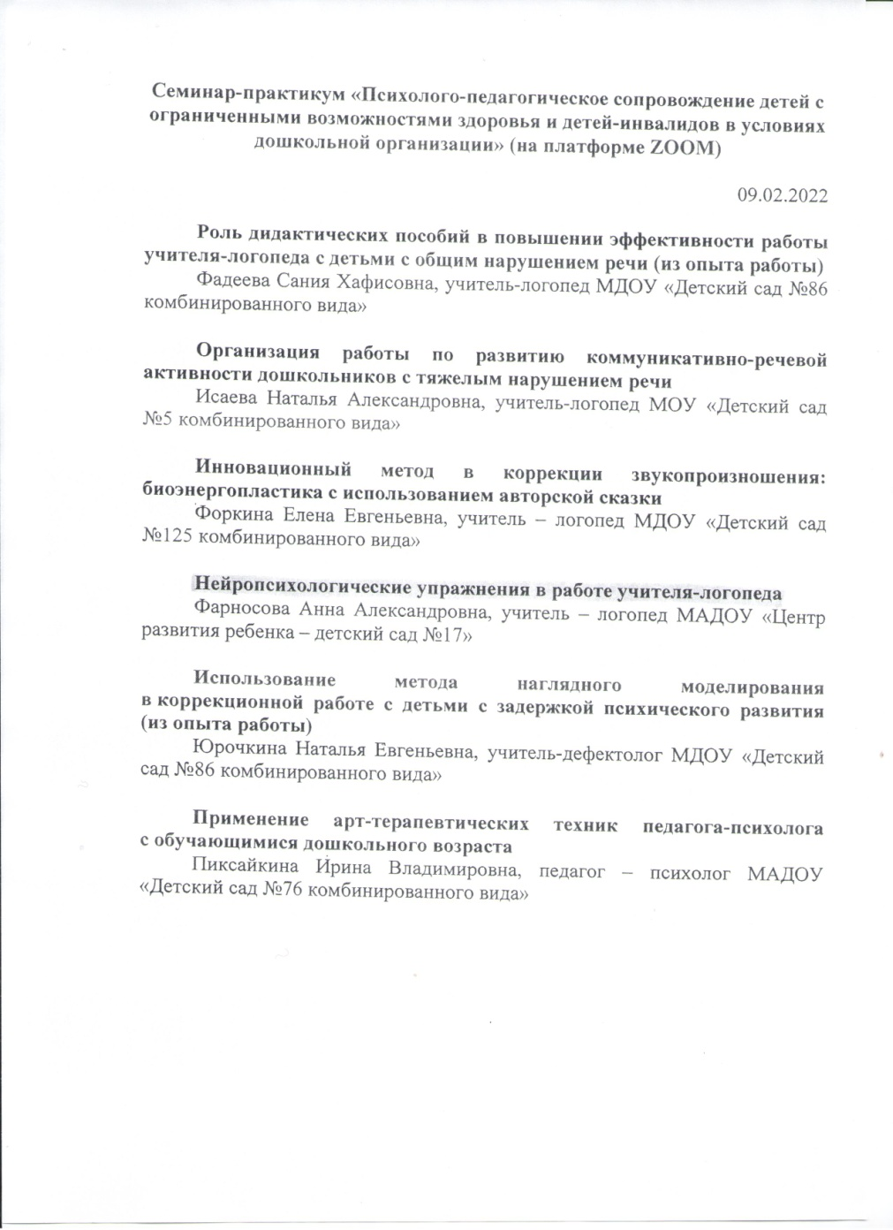

Slide 38
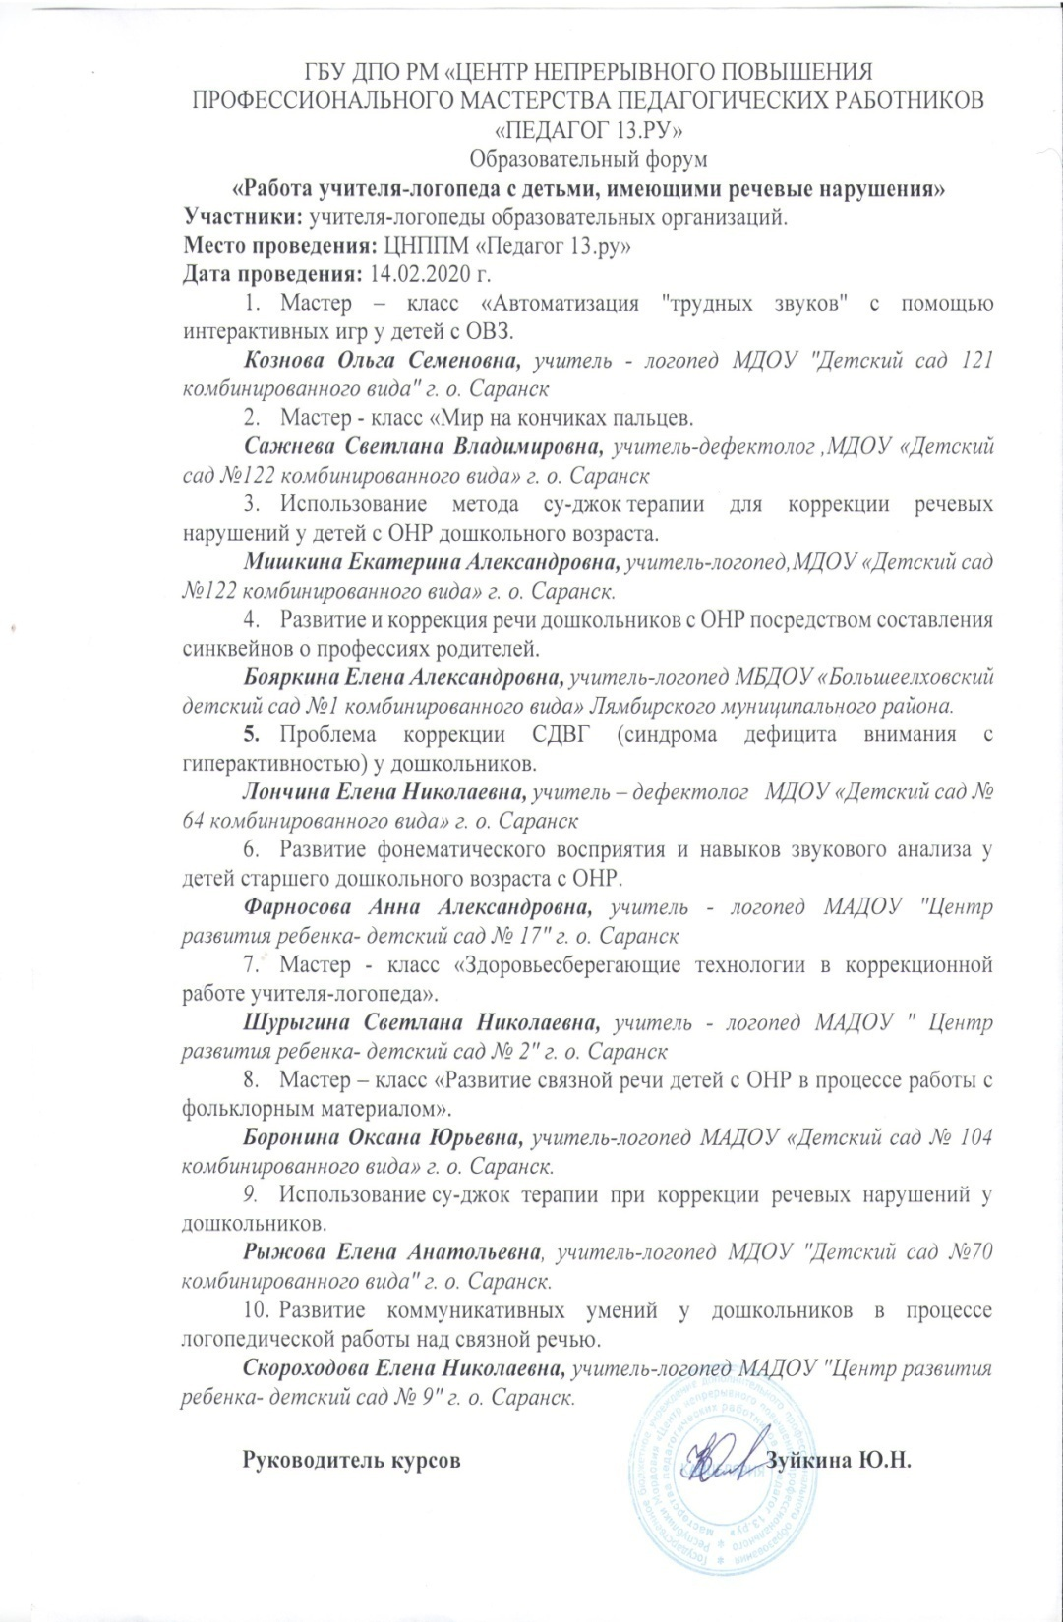

Slide 39
9. Проведение открытых занятий,
мастер-классов,
Мероприятий очно

Slide 40
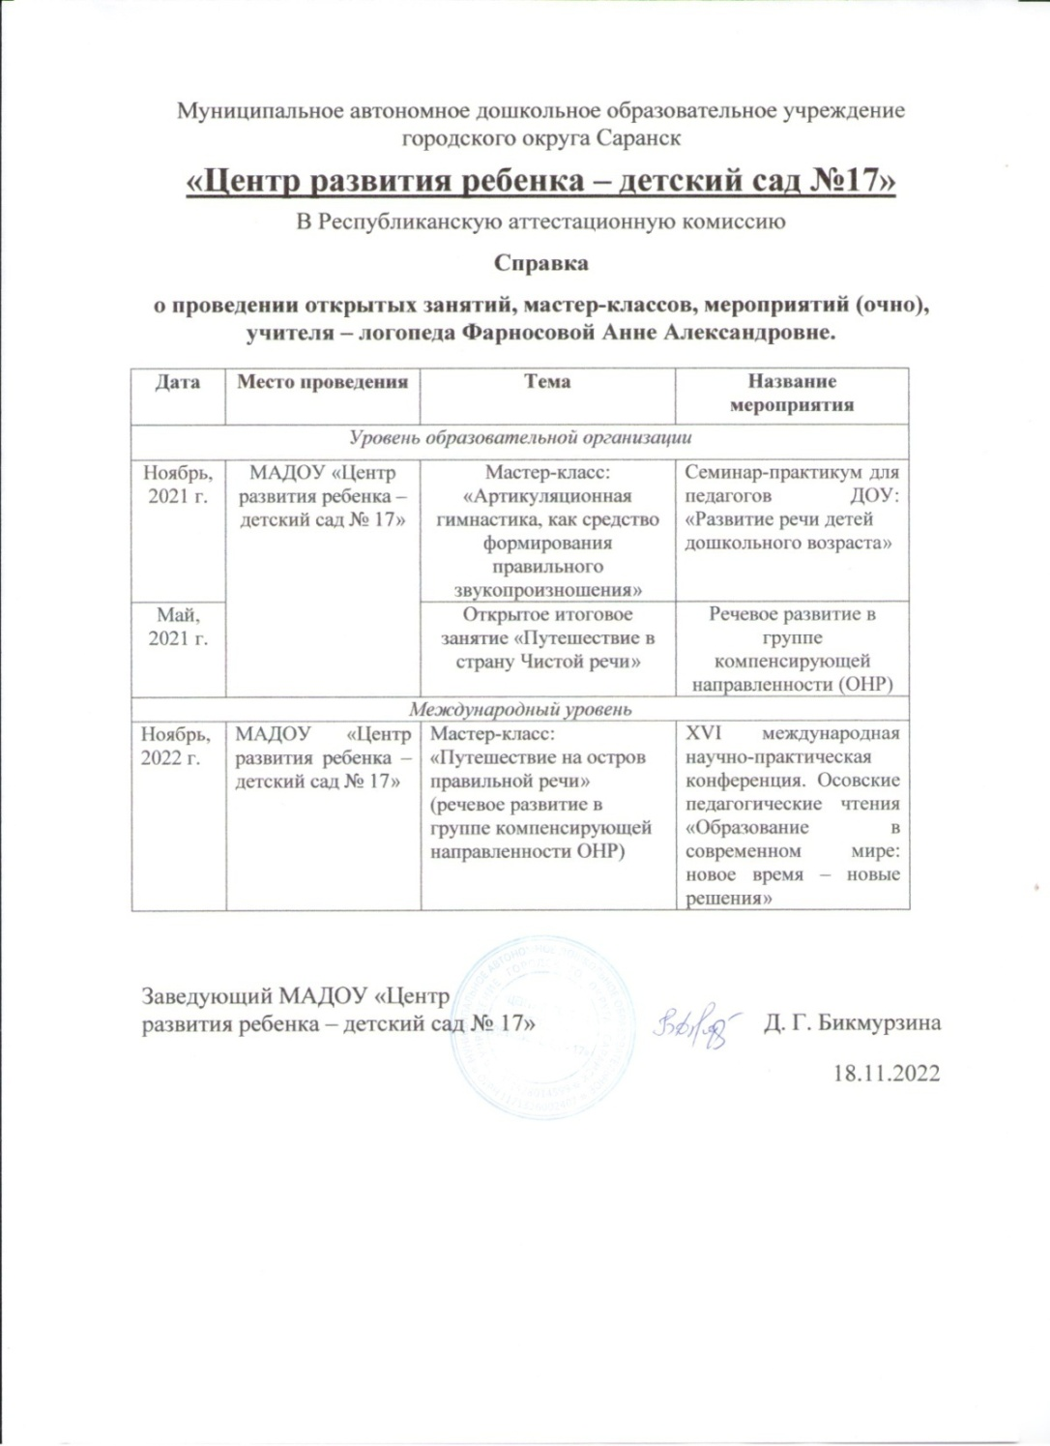
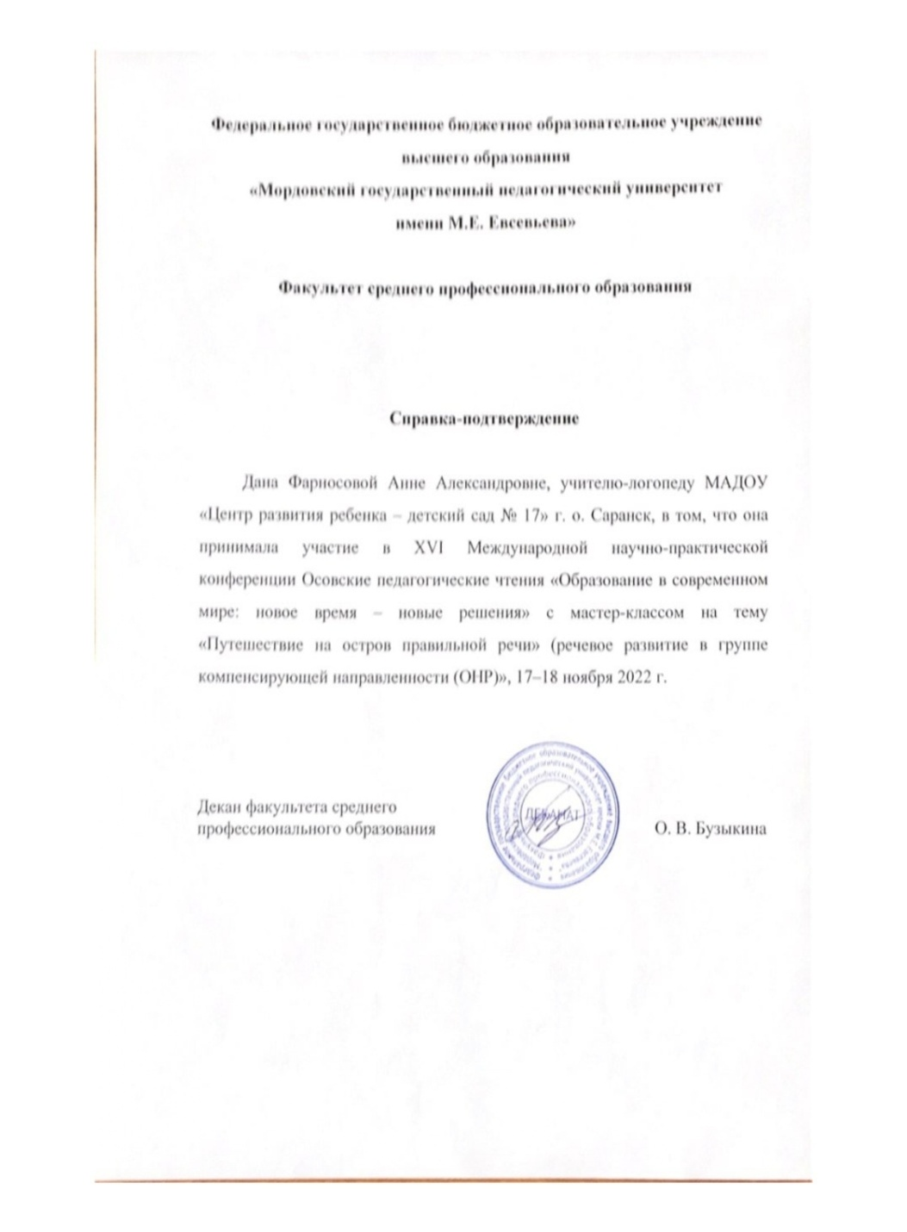

Slide 41
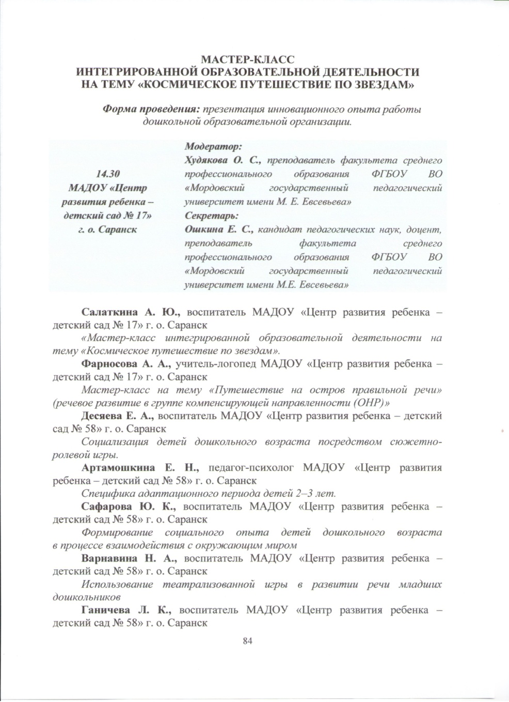

Slide 42
11. Наставничество

Slide 43
12. Общественно-педагогическая активность педагога: участие в работе педагогических сообществ, комиссиях, в жюри конкурсов

Slide 44
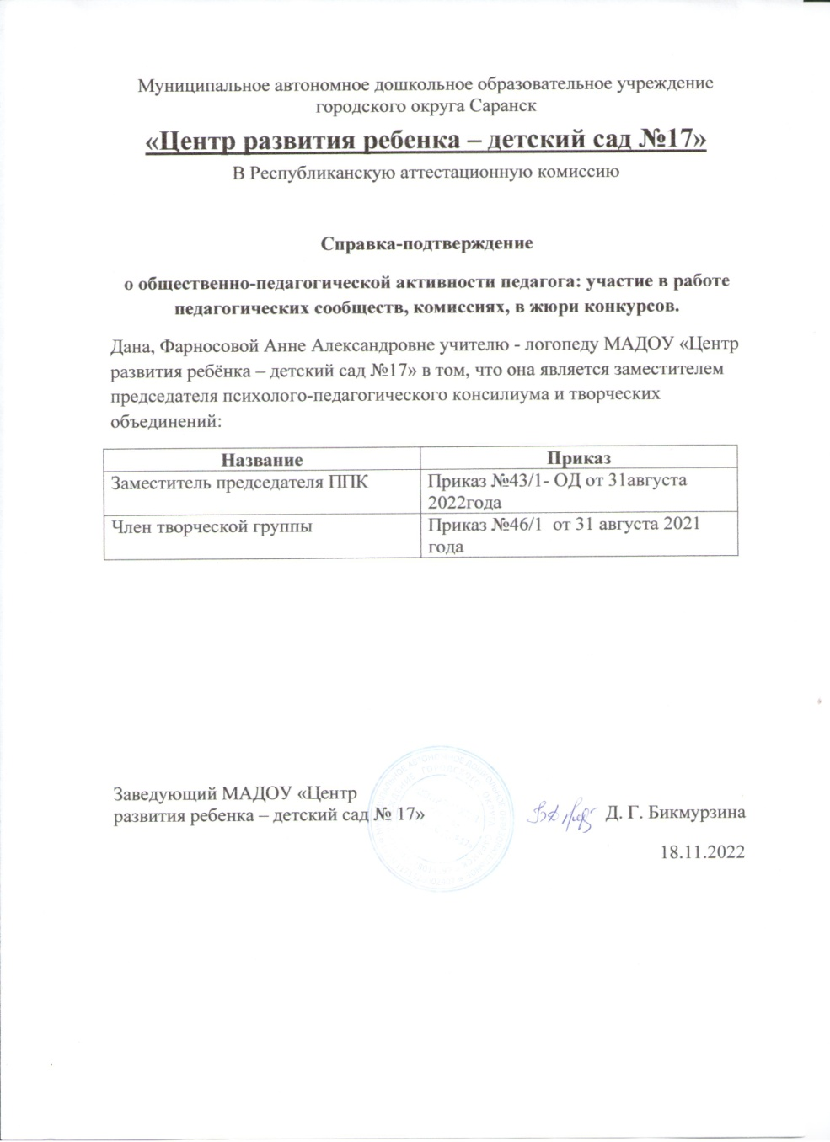
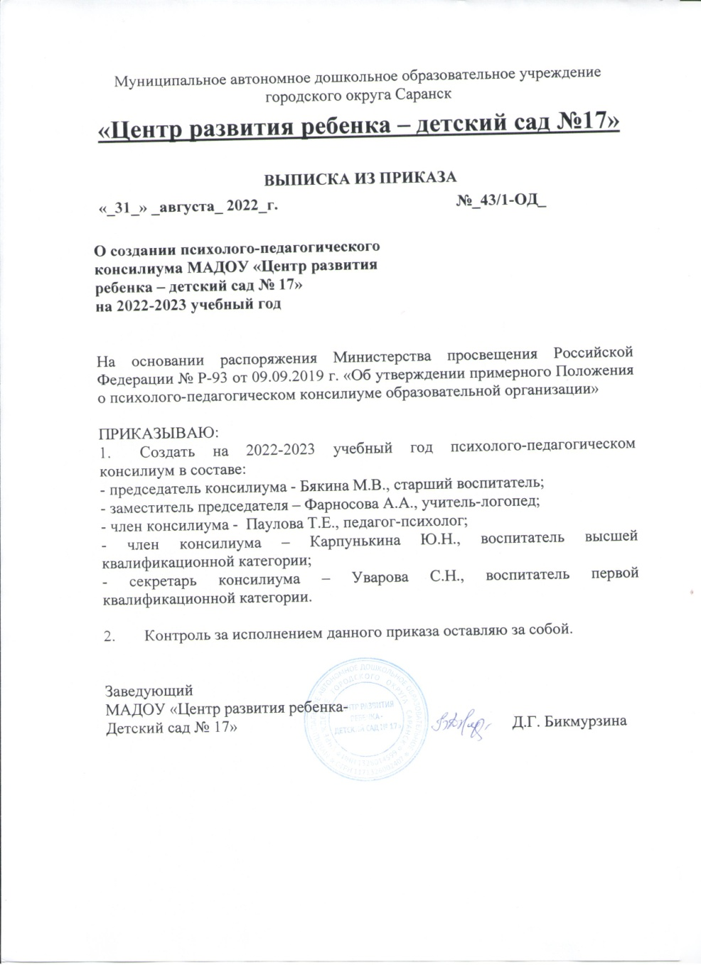

Slide 45
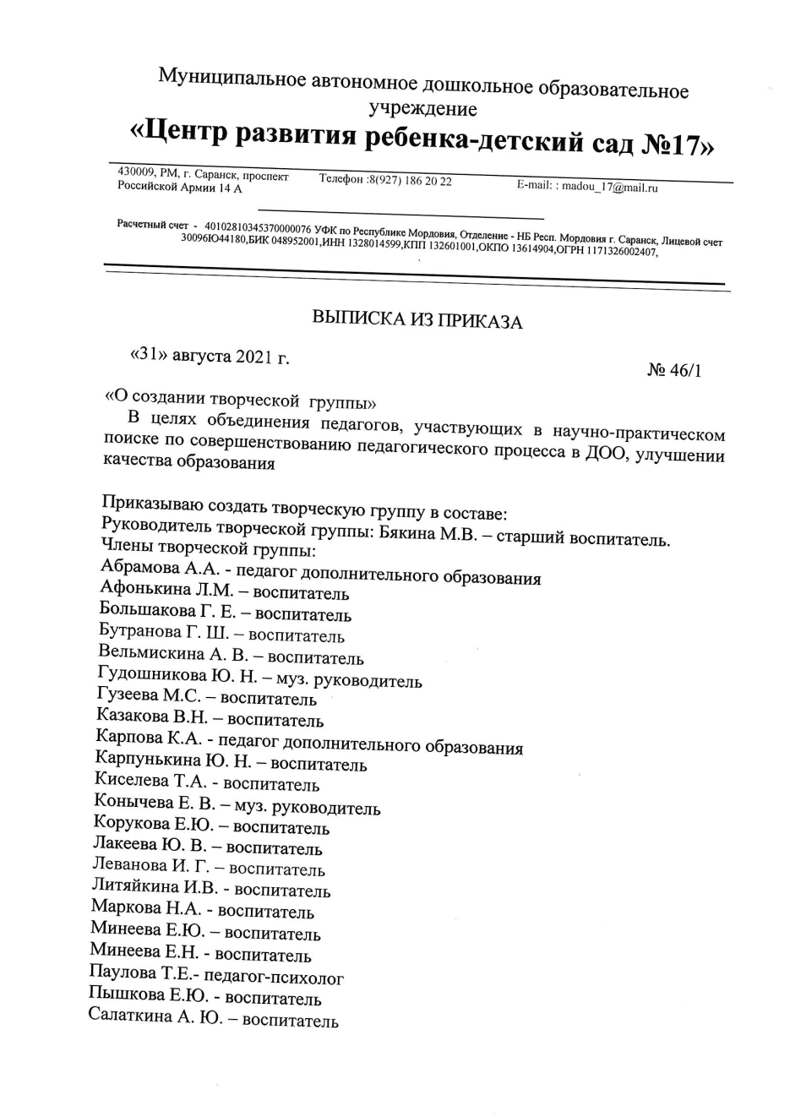
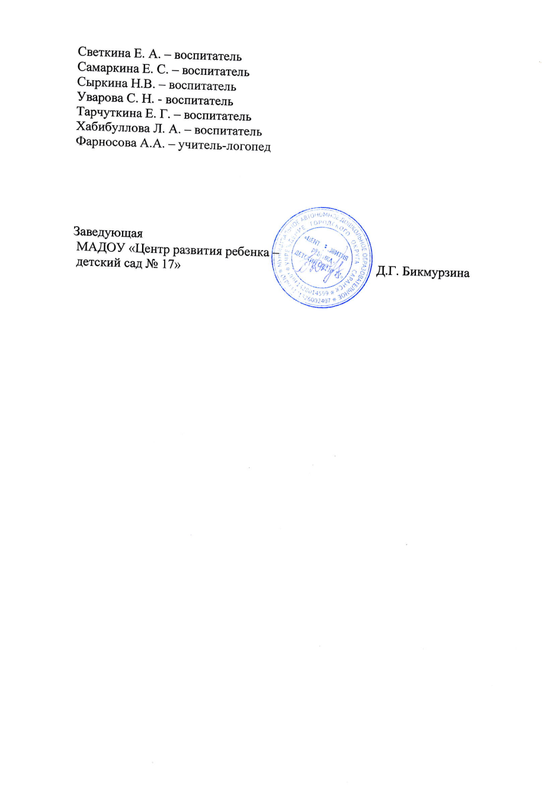

Slide 46
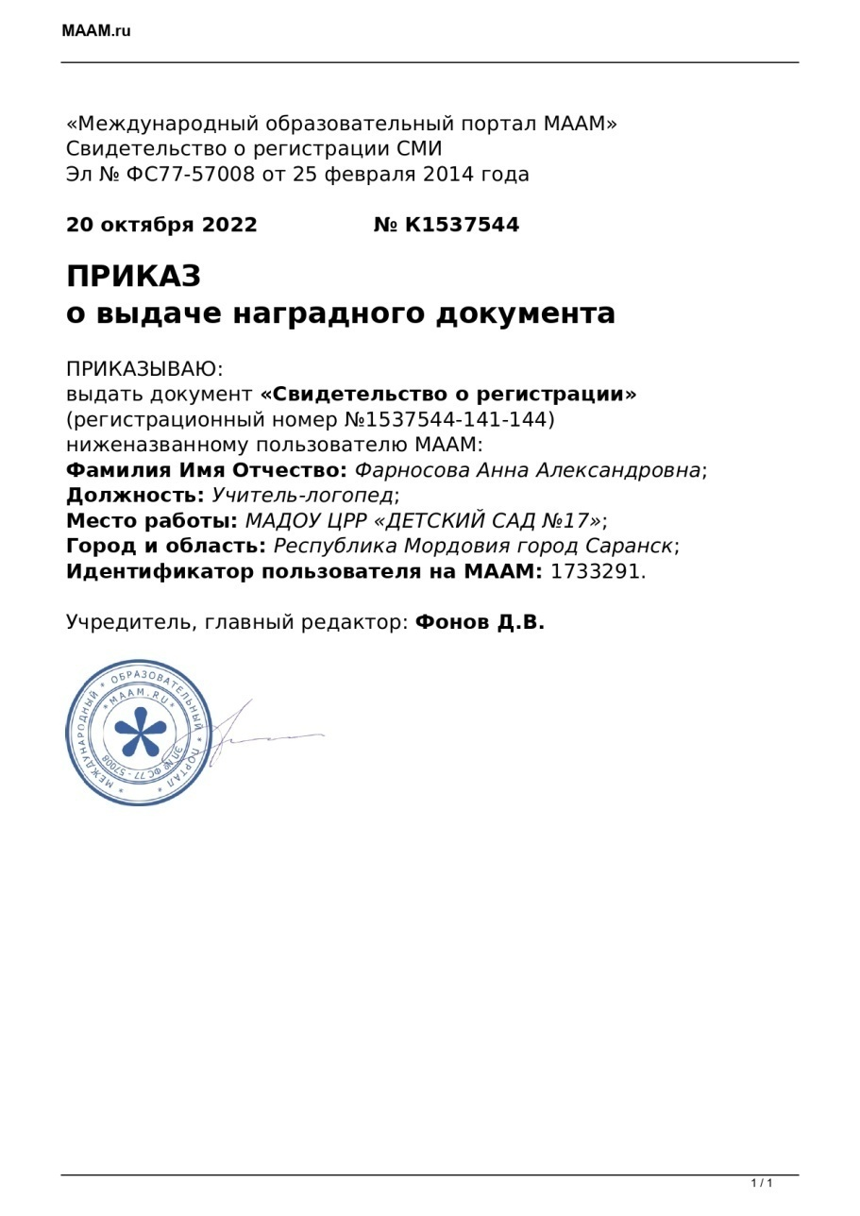

Slide 48
13. Участие педагога в профессиональных конкурсах

Slide 49
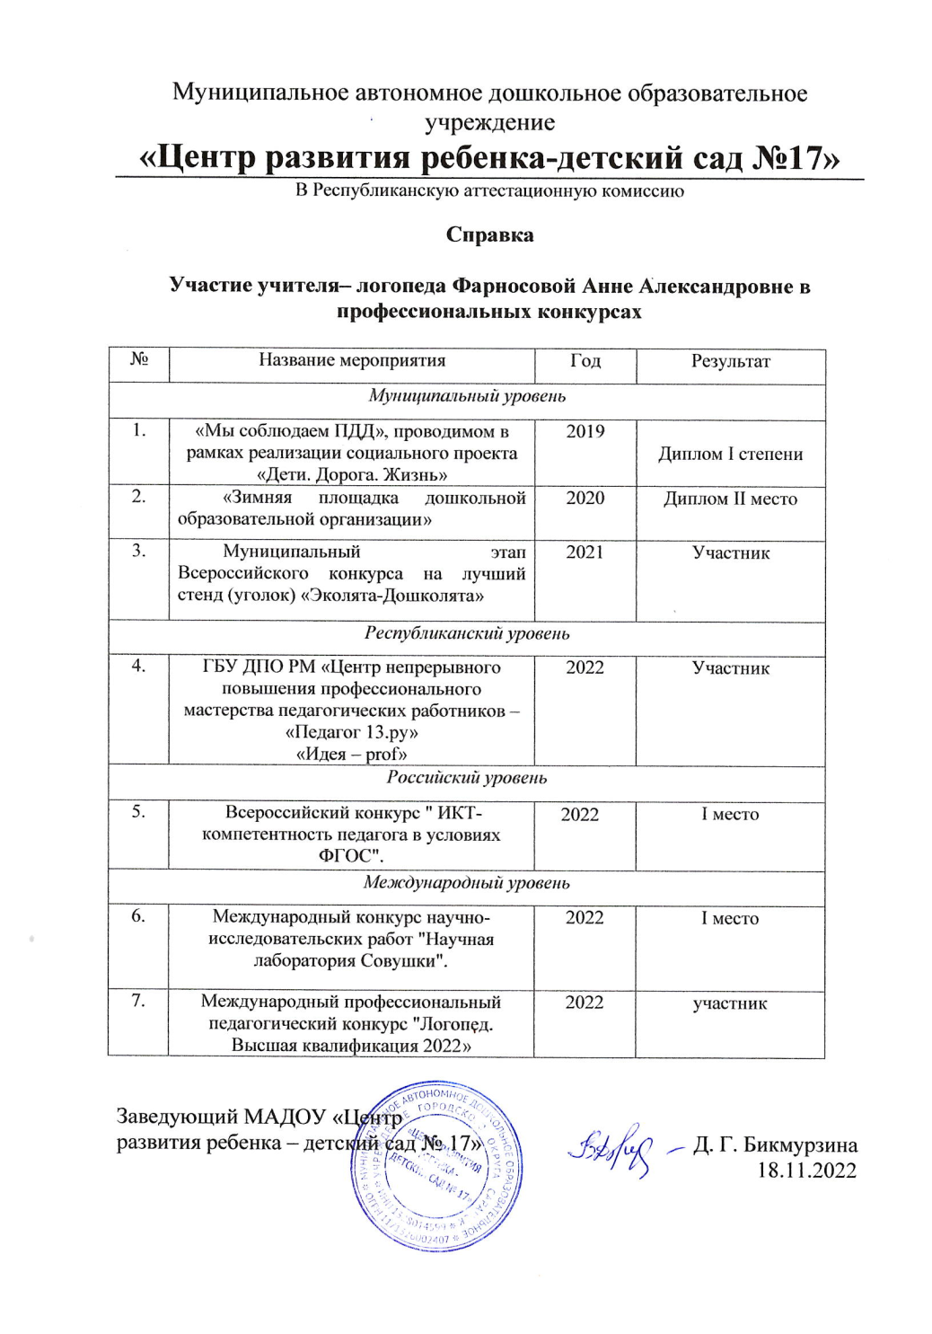
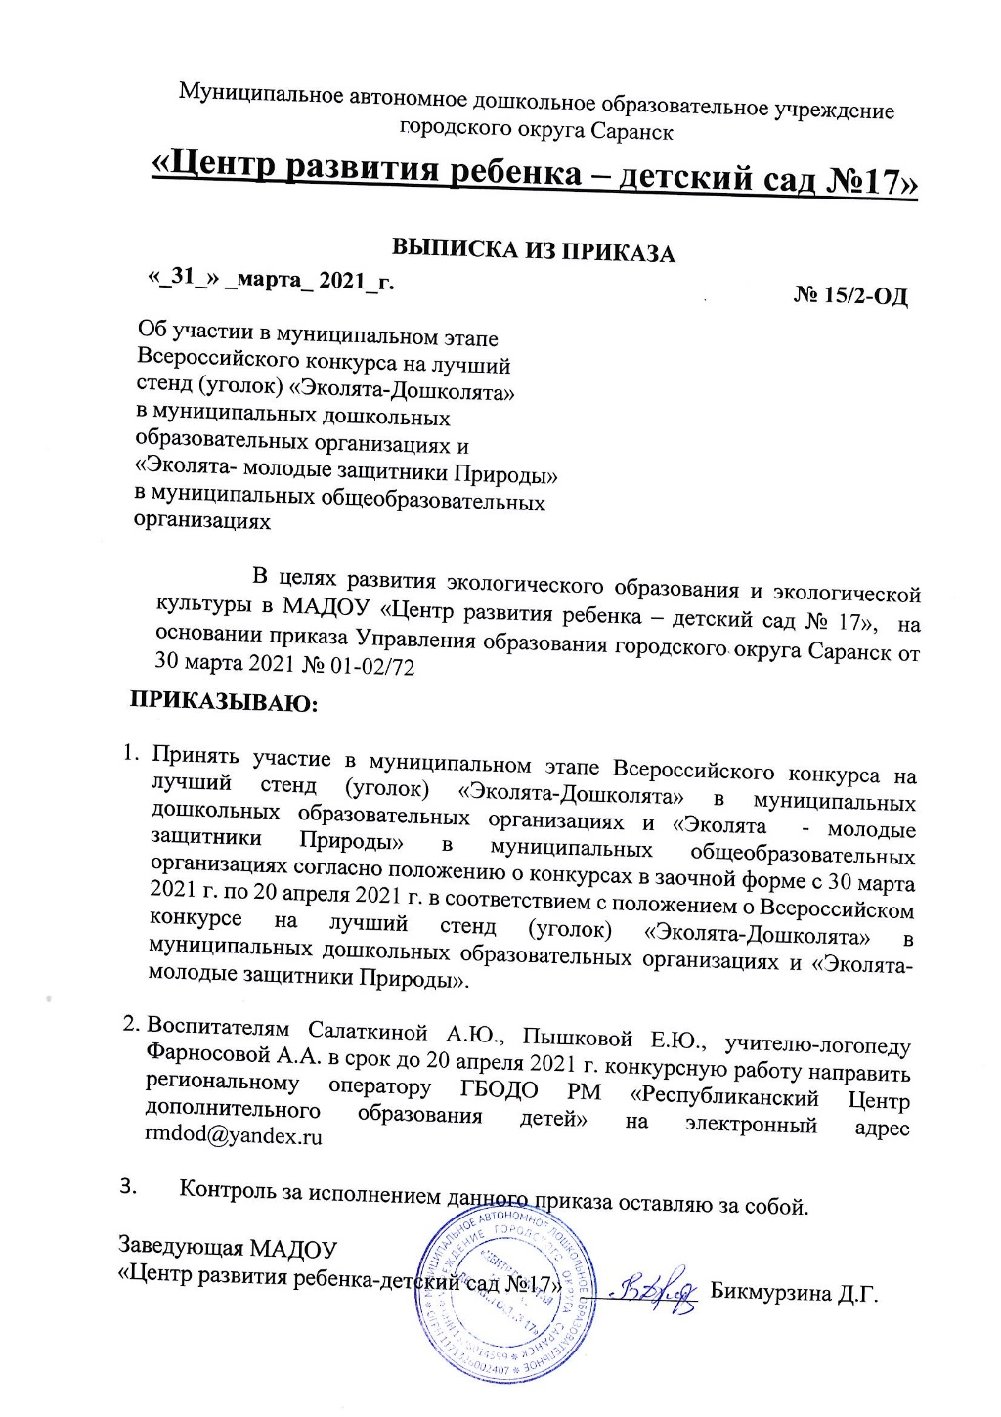

Slide 50
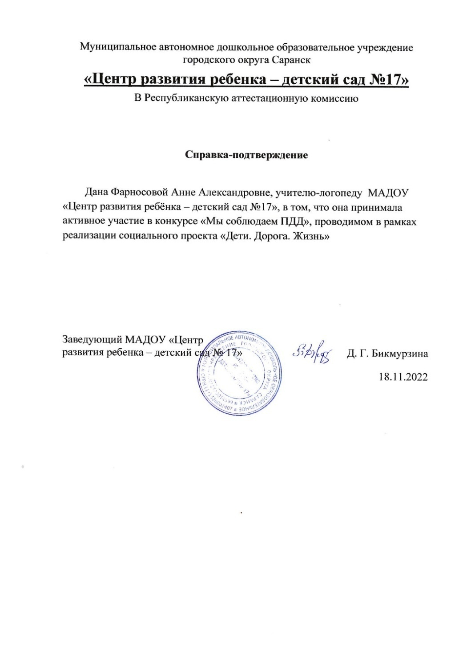

Slide 51
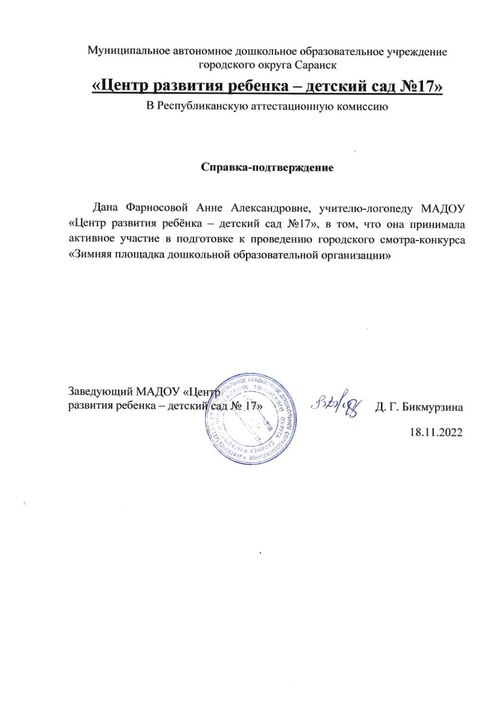

Slide 53
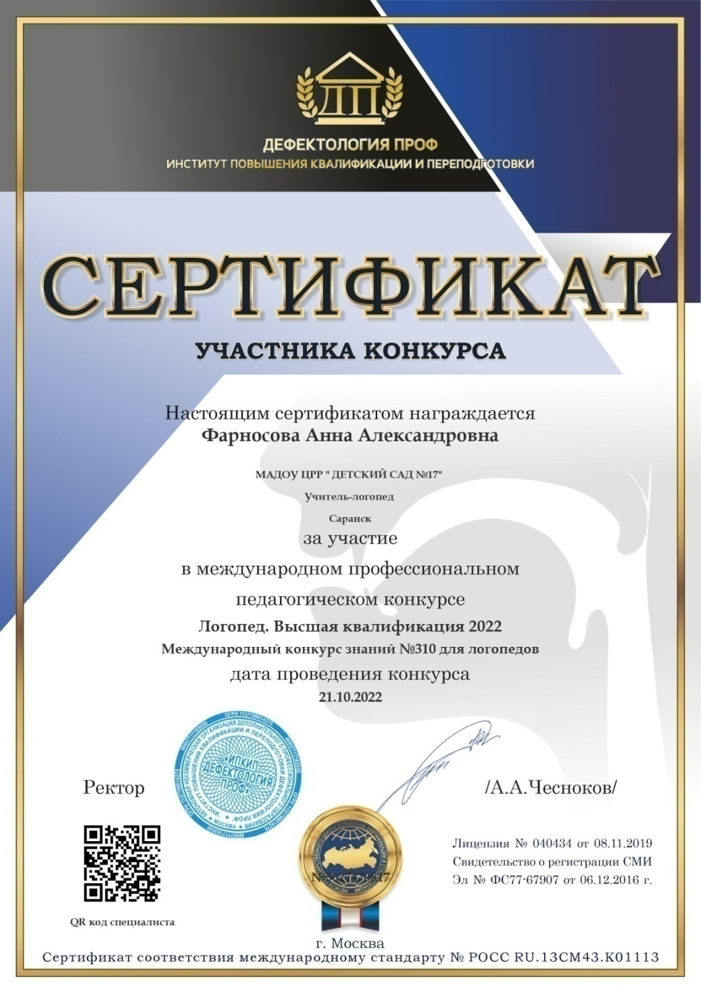

Slide 54
14. Награды и поощрения

Slide 55
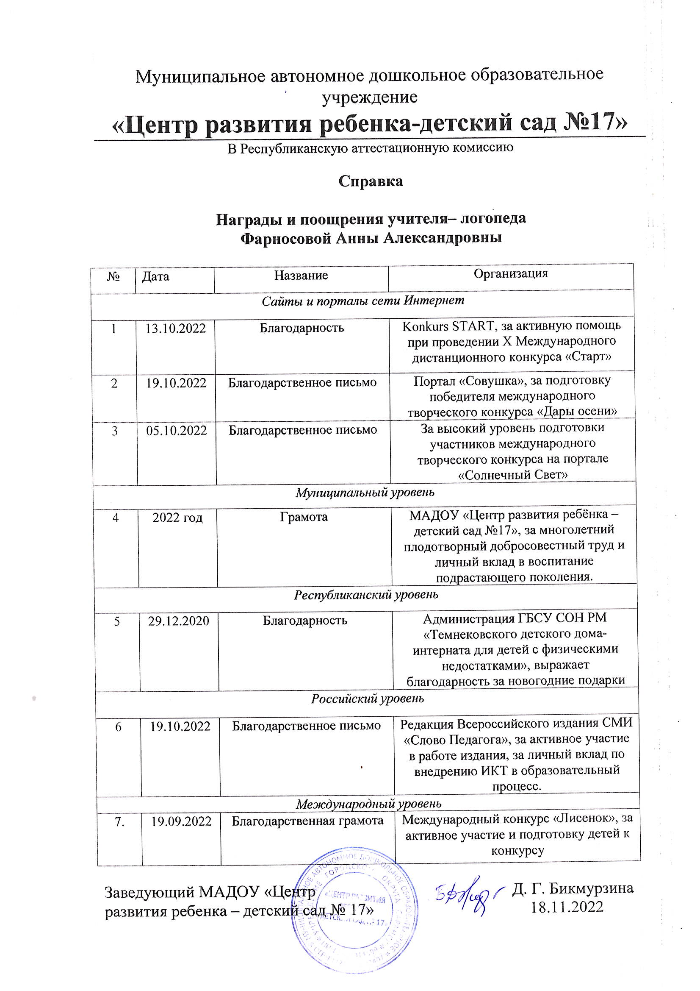

Slide 56
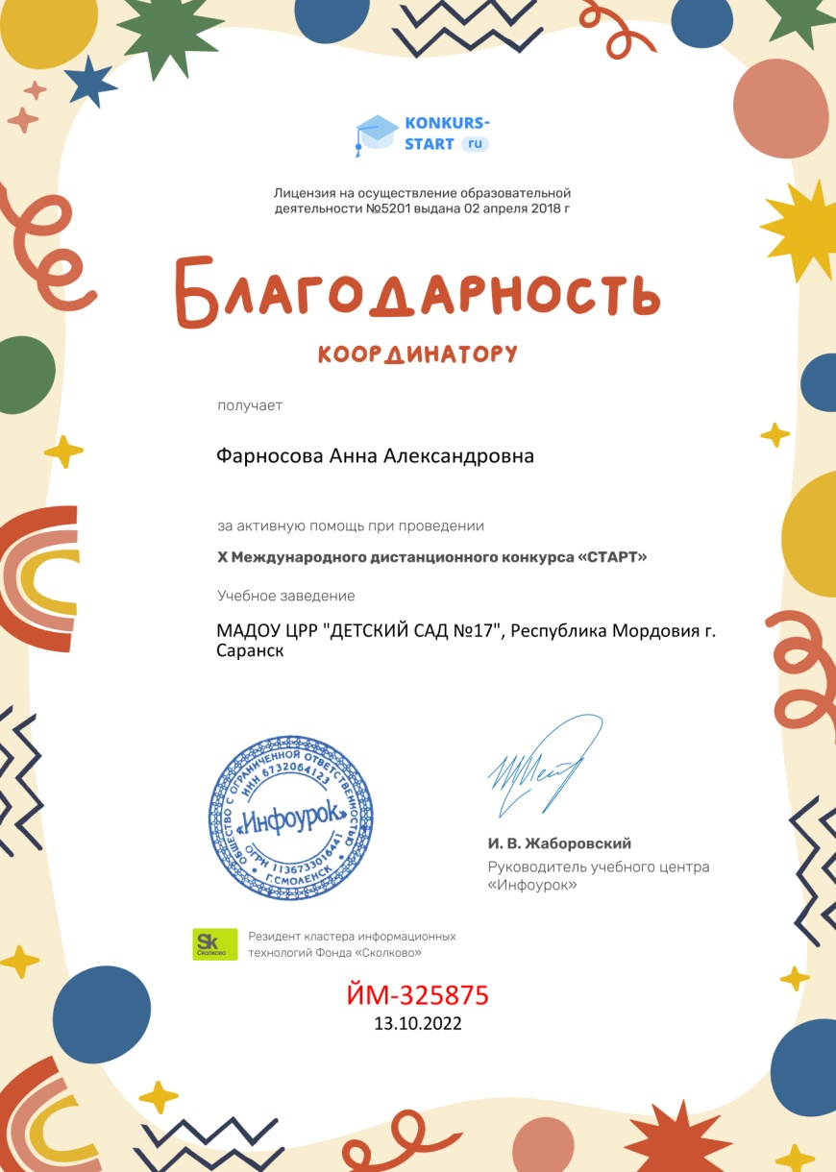

Slide 60
Спасибо за внимание

